Slide 1
회사 업무 관리 시스템
2020 Big Data Capstone Design
컴퓨터공학과 | 김경민
빅데이터전공 | 김동준
빅데이터전공 | 신종현
빅데이터전공 | 오정식

Slide 2
목 차
01
03
02
04
시스템 목표
업무 별 화면 구성
시스템 구성도
및 개발 환경
앞으로 개발 방향

Slide 3
시스템 목표

Slide 4
업무 효율 증가
사용하기 쉬운 UI
목표
커뮤니케이션
01
02
03

Slide 5
시스템 구성도

Slide 6
시스템 구성도
로그인 화면
시스템 관리자
페이지 기능
대표
직원
로그아웃

Slide 7
개발환경

Slide 8
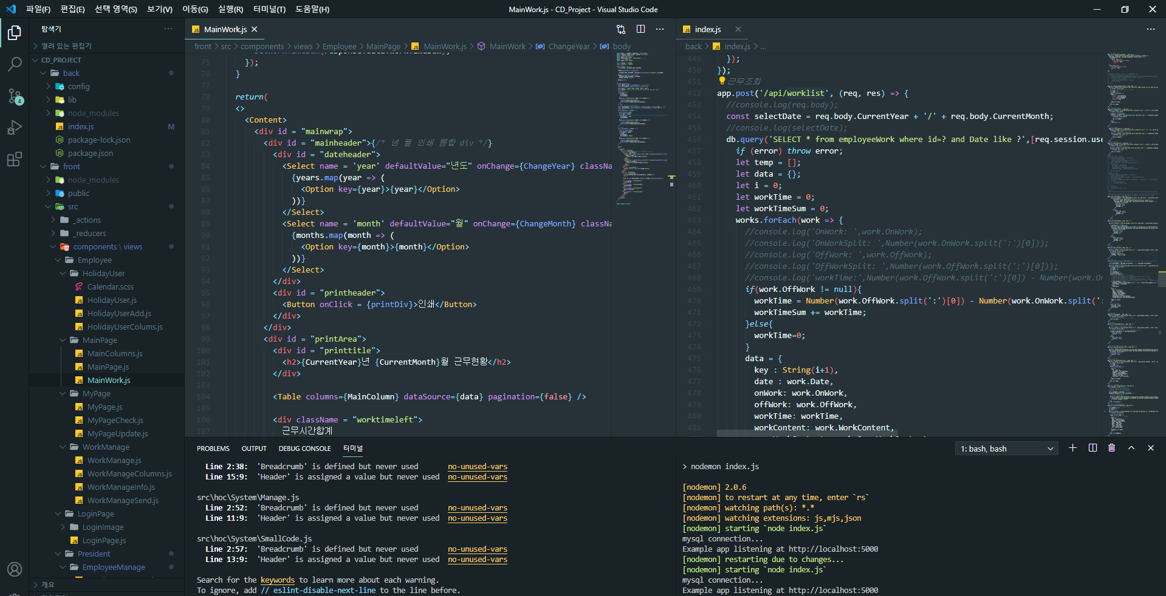
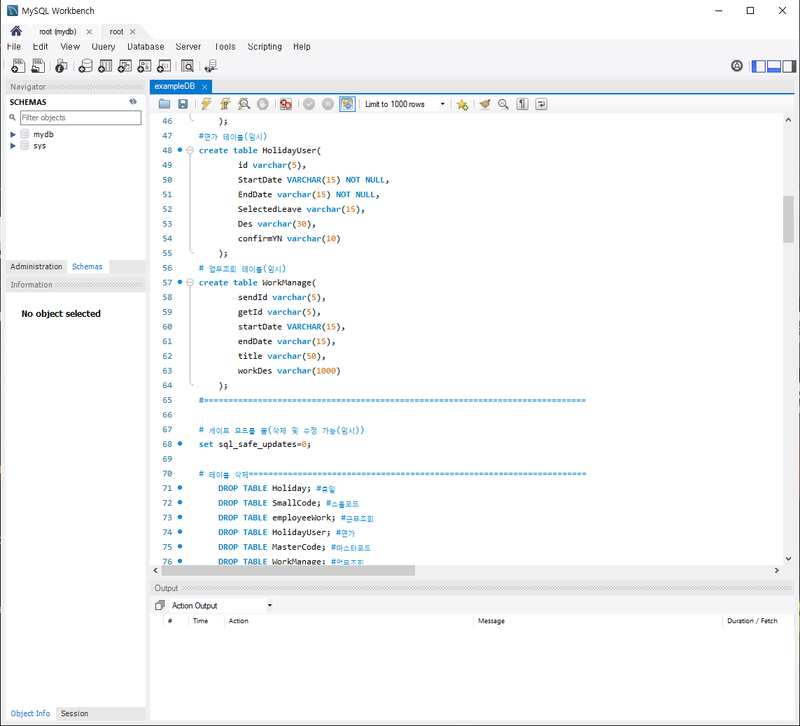



개발 환경
<VS CODE>
<MySQL WorkBench>
Axios
Conection

Slide 9
로그인 화면 구성

Slide 10
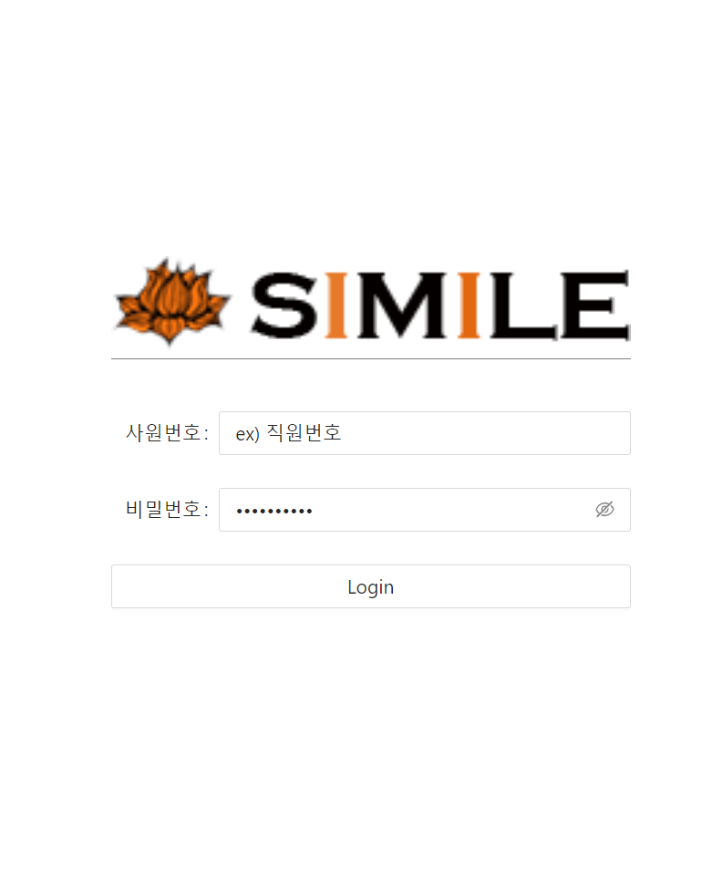
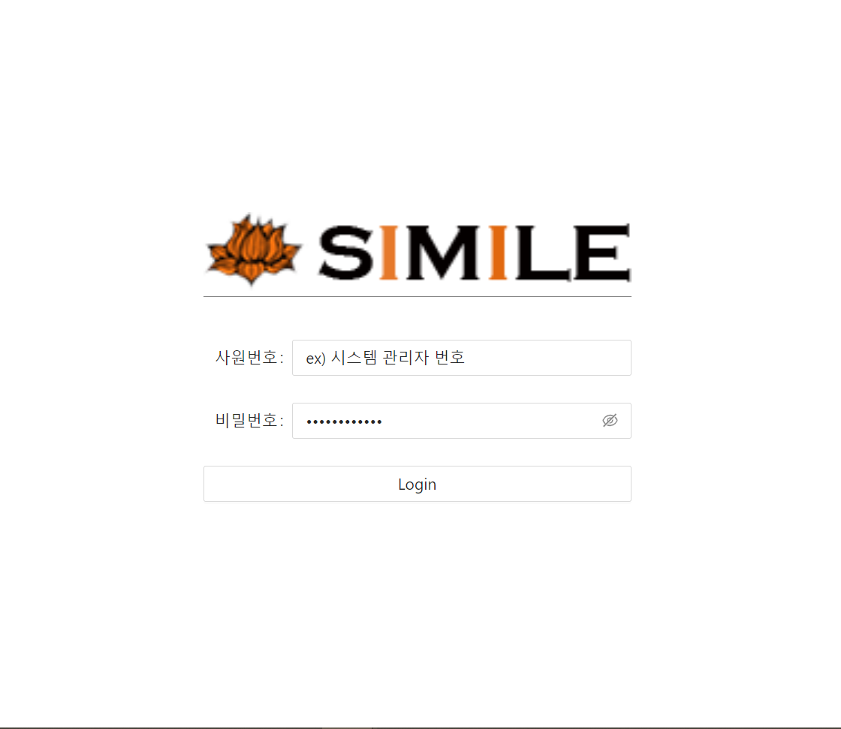
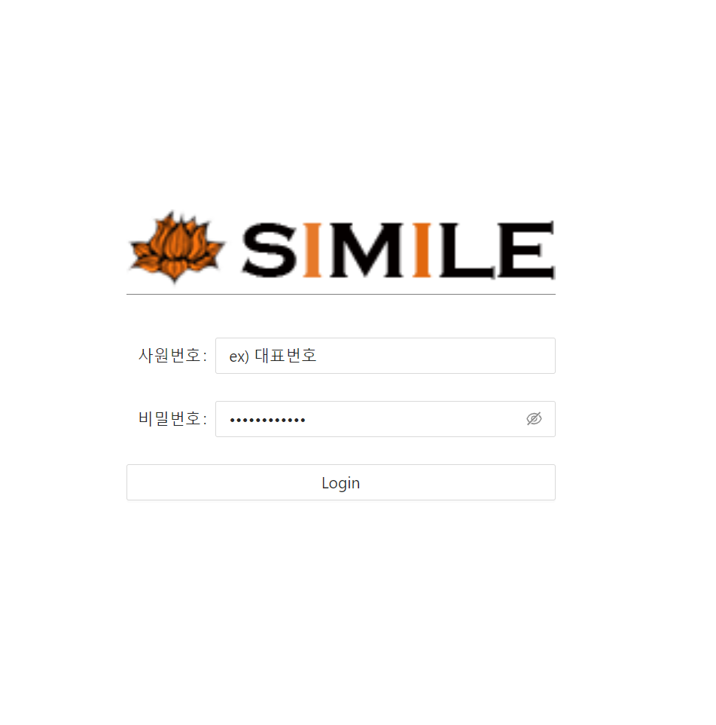
사용자에 따른 로그인
<대표 > | <직원> | <시스템 관리자>

Slide 11
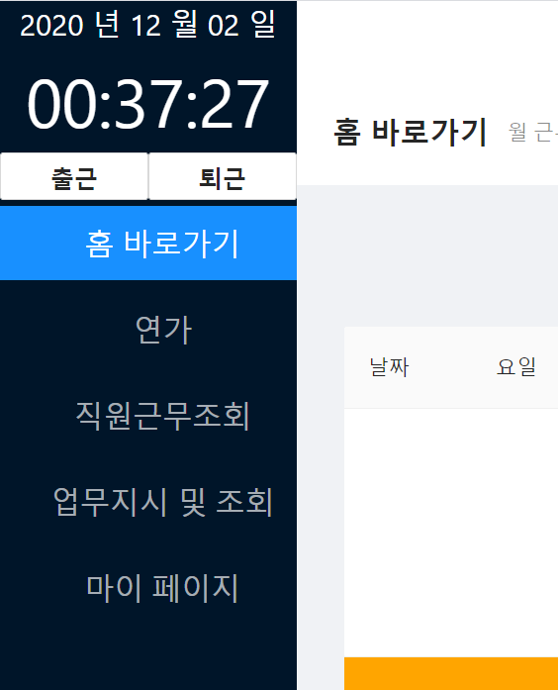
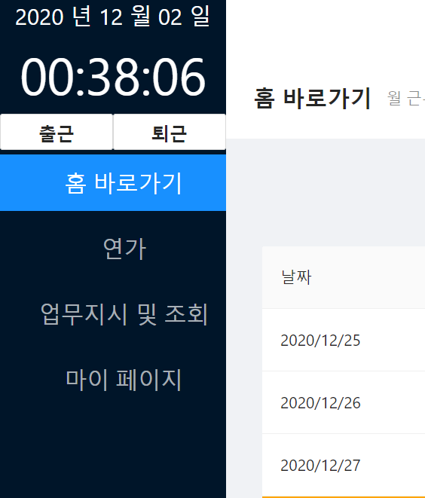
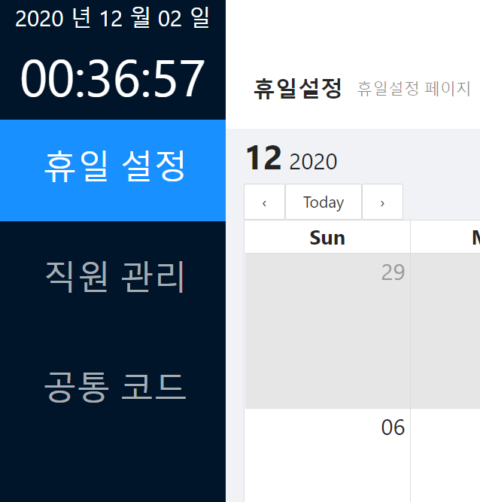
사용자에 따른 홈 화면
현재날짜
현재시간
현재날짜
현재시간
현재날짜
현재시간
<대표 > | <직원> | <시스템 관리자>

Slide 12
시스템 관리자 화면

Slide 13
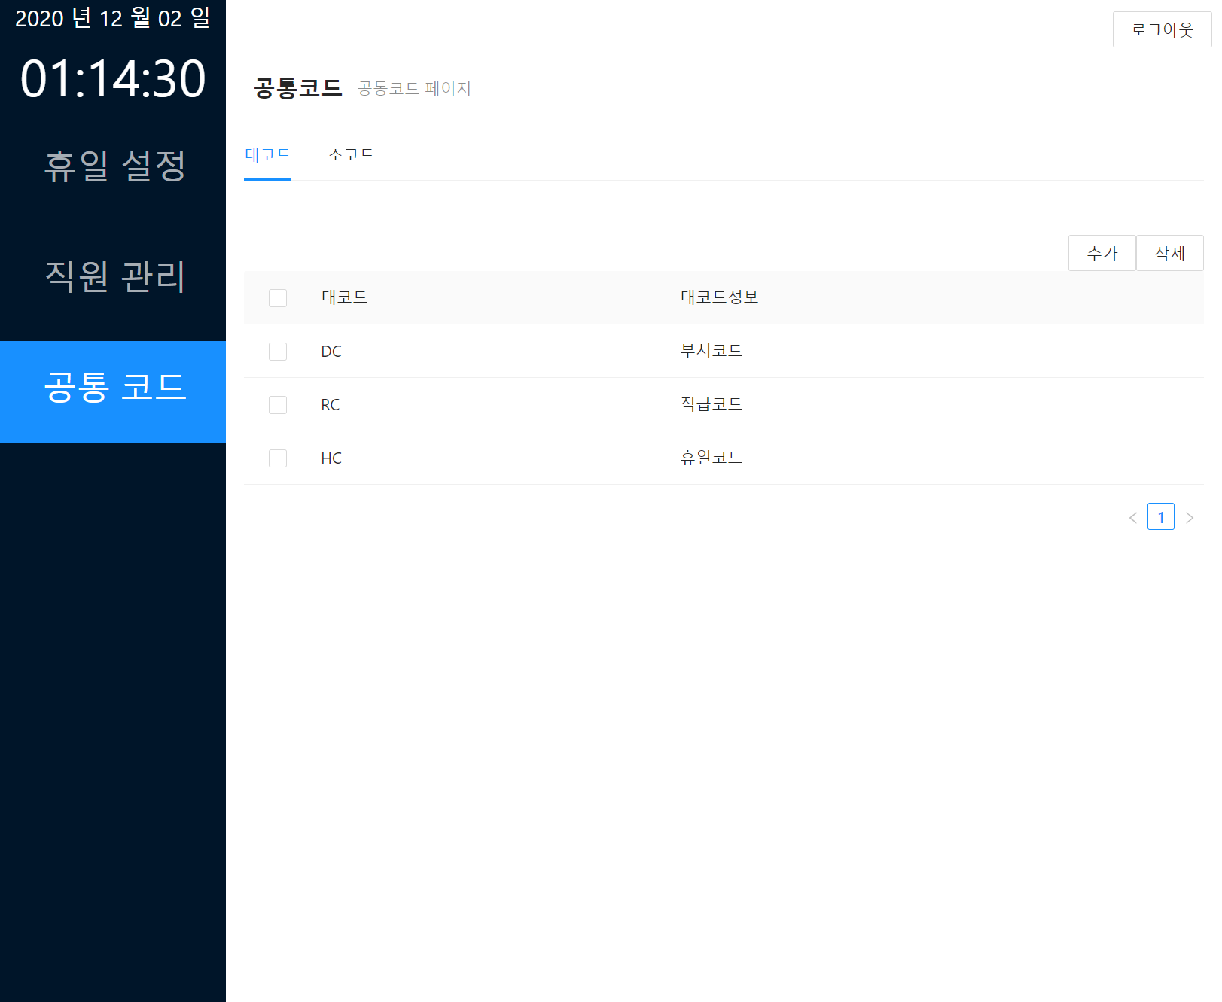
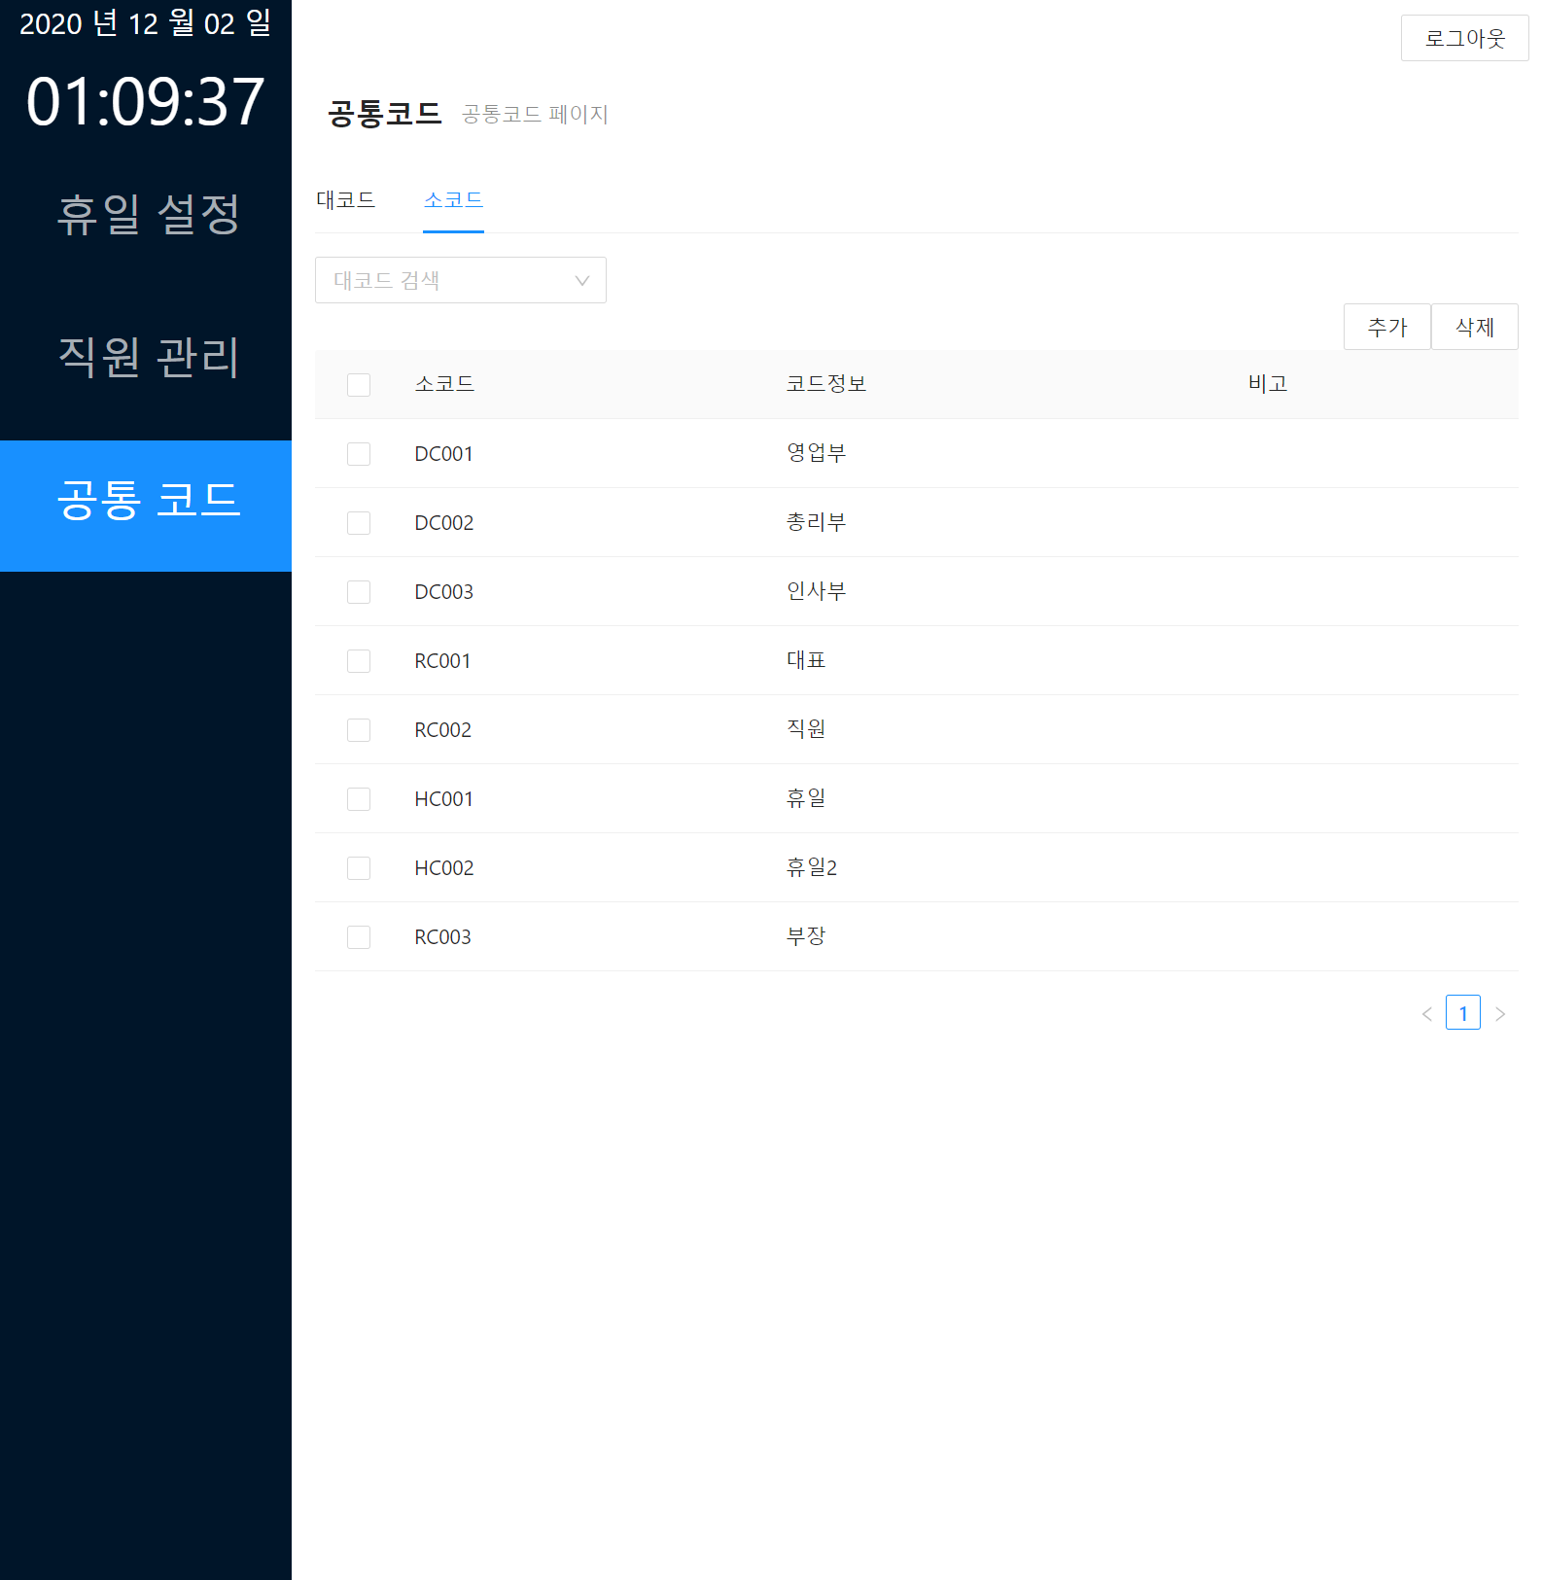
공통코드 화면 및 추가 버튼 클릭
현재날짜
현재시간
현재날짜
현재시간
<대코드>
<소코드>

Slide 14
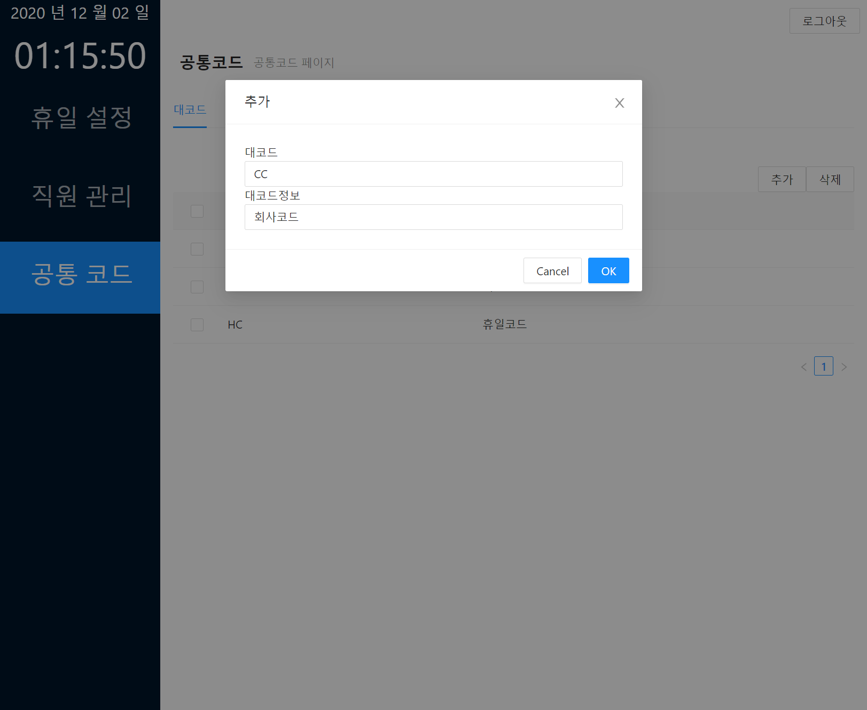
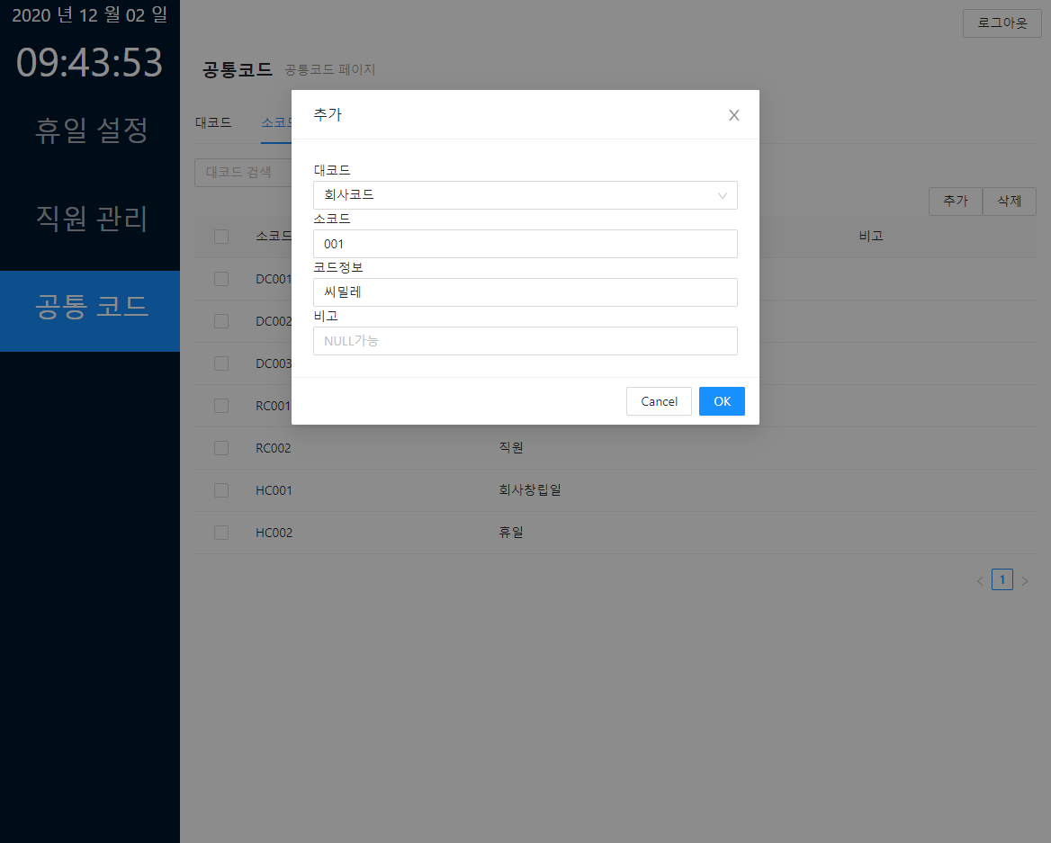
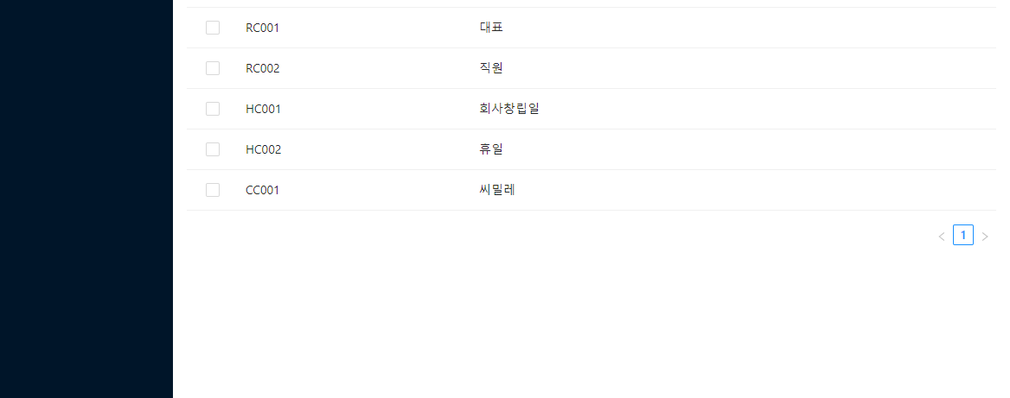
공통코드 추가
현재날짜
현재시간
현재날짜
현재시간

Slide 15
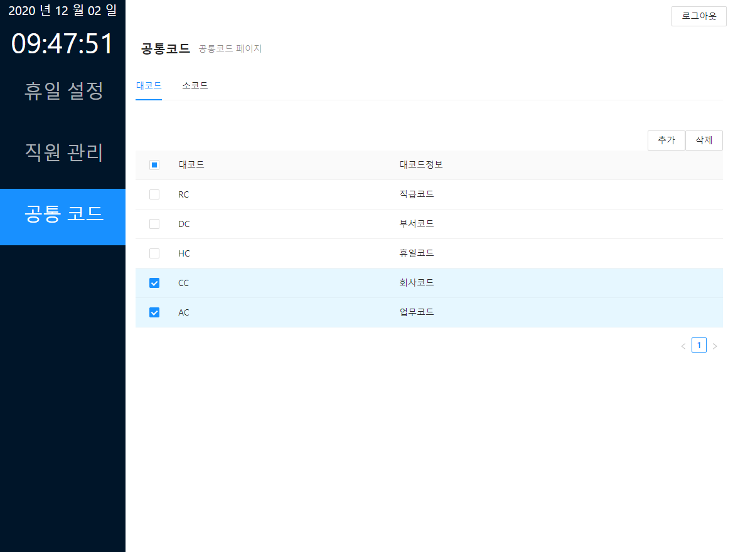

공통코드 삭제
현재날짜
현재시간
현재날짜
현재시간

Slide 16
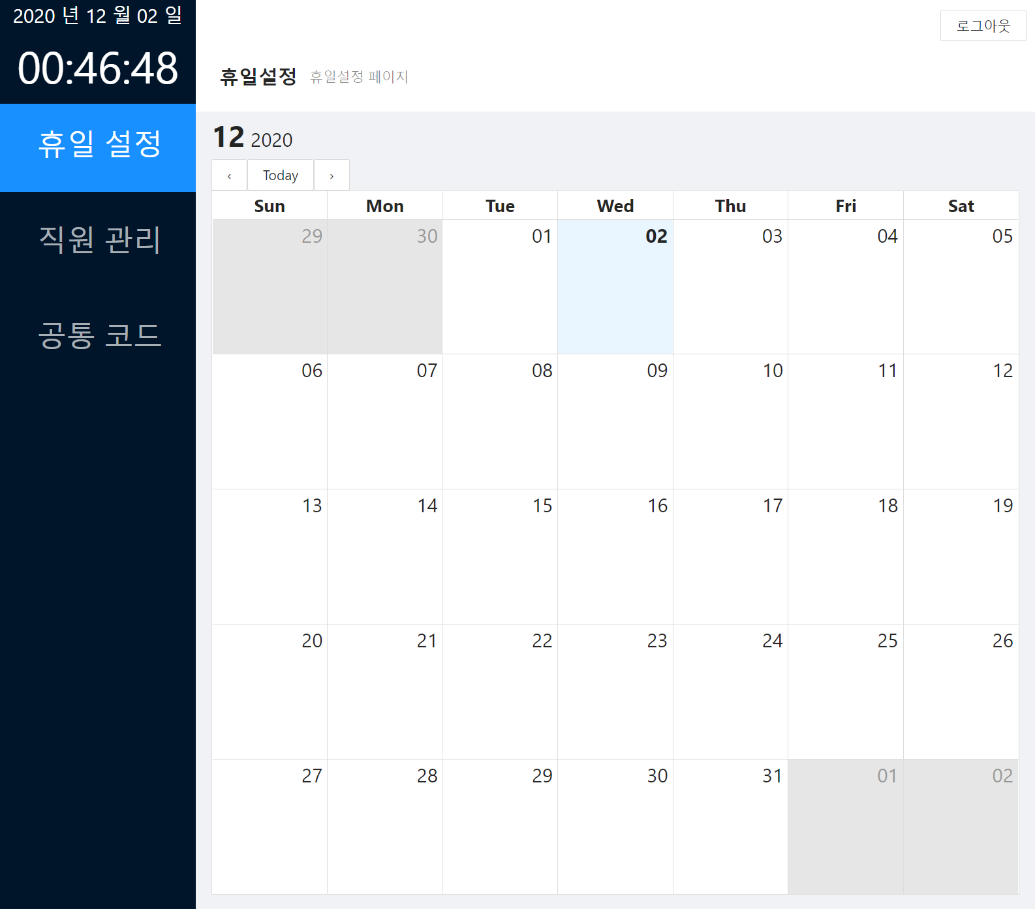
휴일 설정 화면 및 날짜 클릭
현재날짜
현재시간

Slide 17
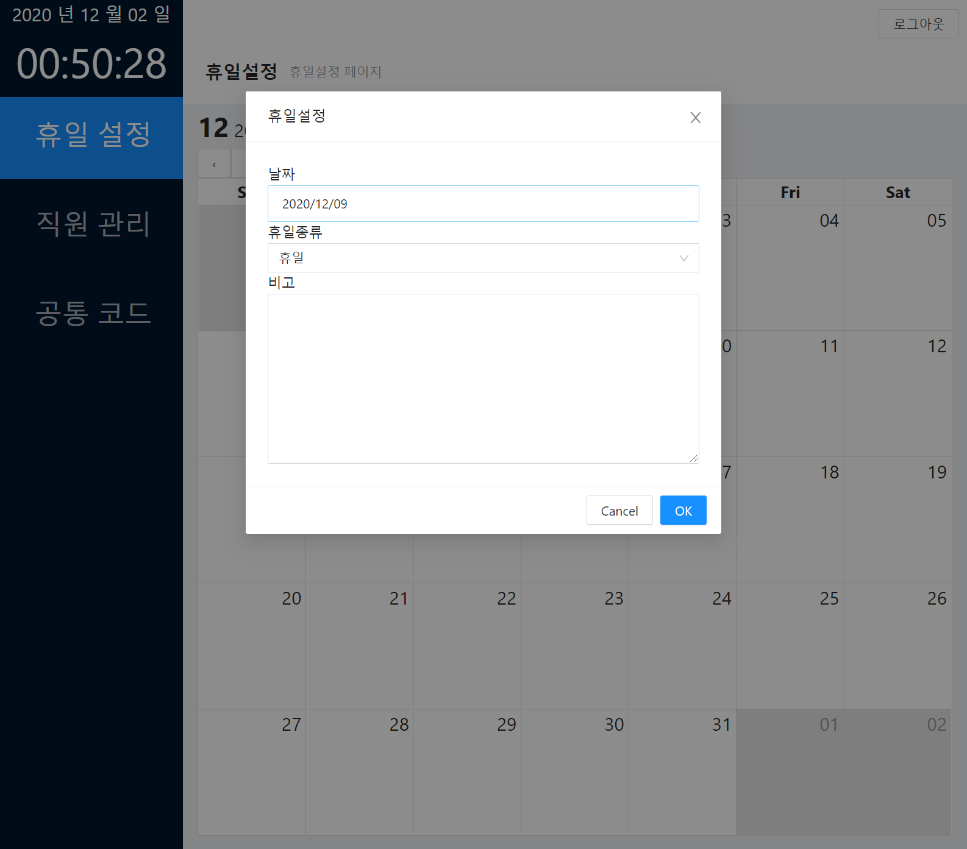
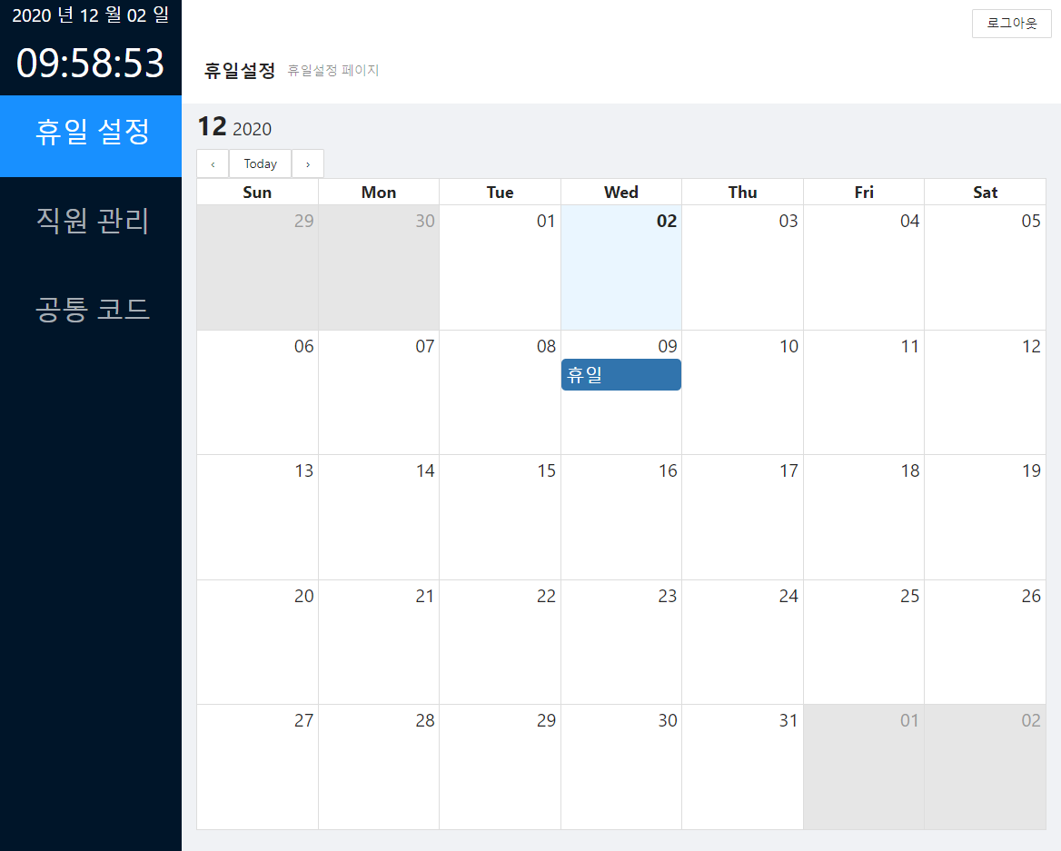
휴일 데이터 추가
현재날짜
현재시간
현재날짜
현재시간

Slide 18
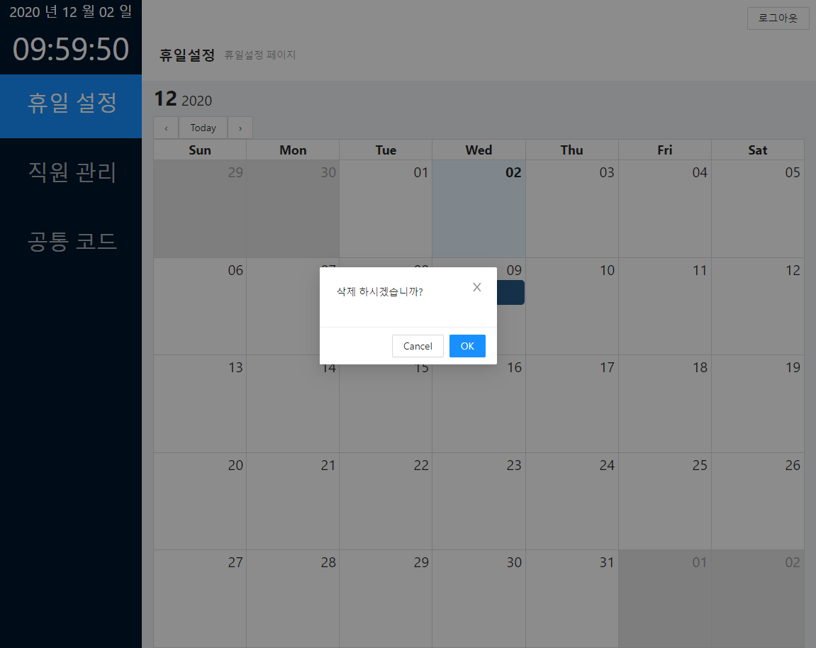
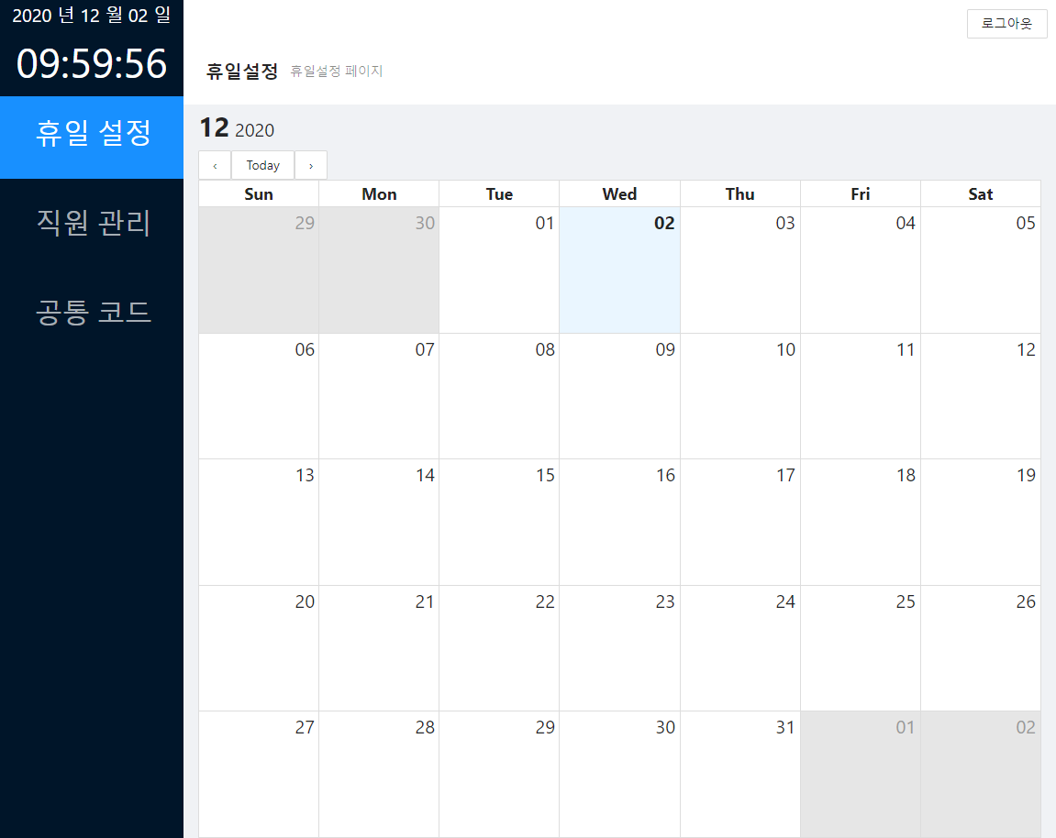
휴일 데이터 삭제
현재날짜
현재시간
현재날짜
현재시간

Slide 19
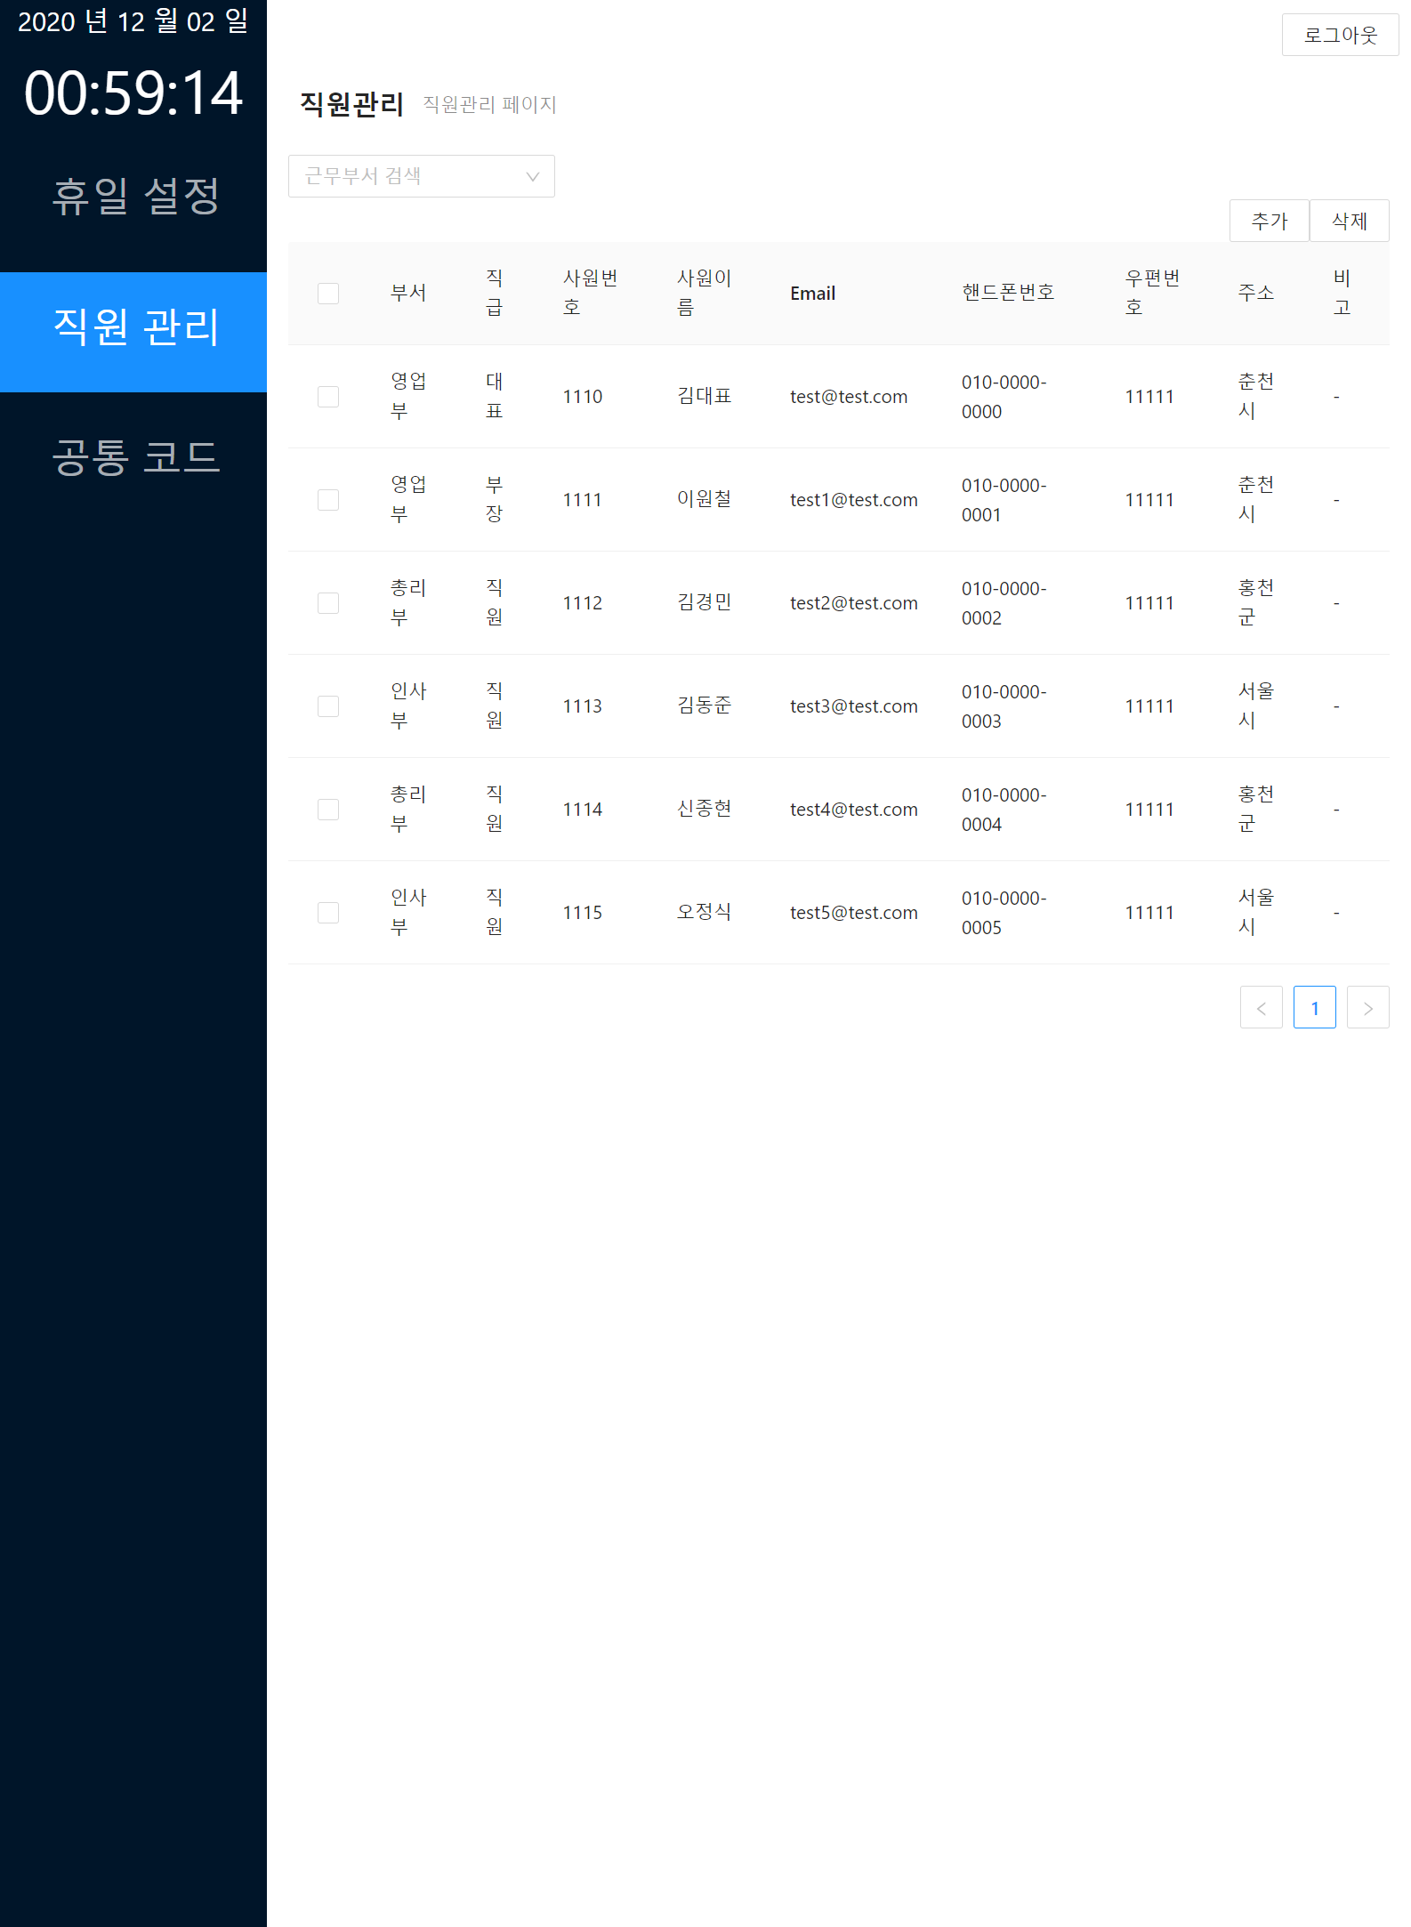
직원 관리 화면 및 추가 버튼 클릭
현재날짜
현재시간

Slide 20
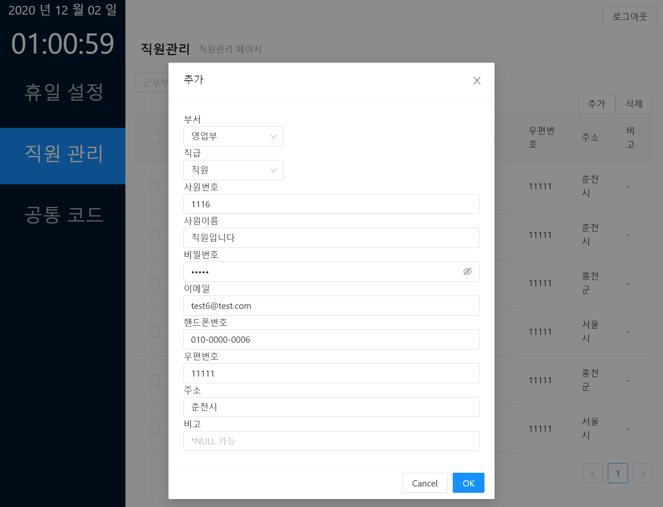
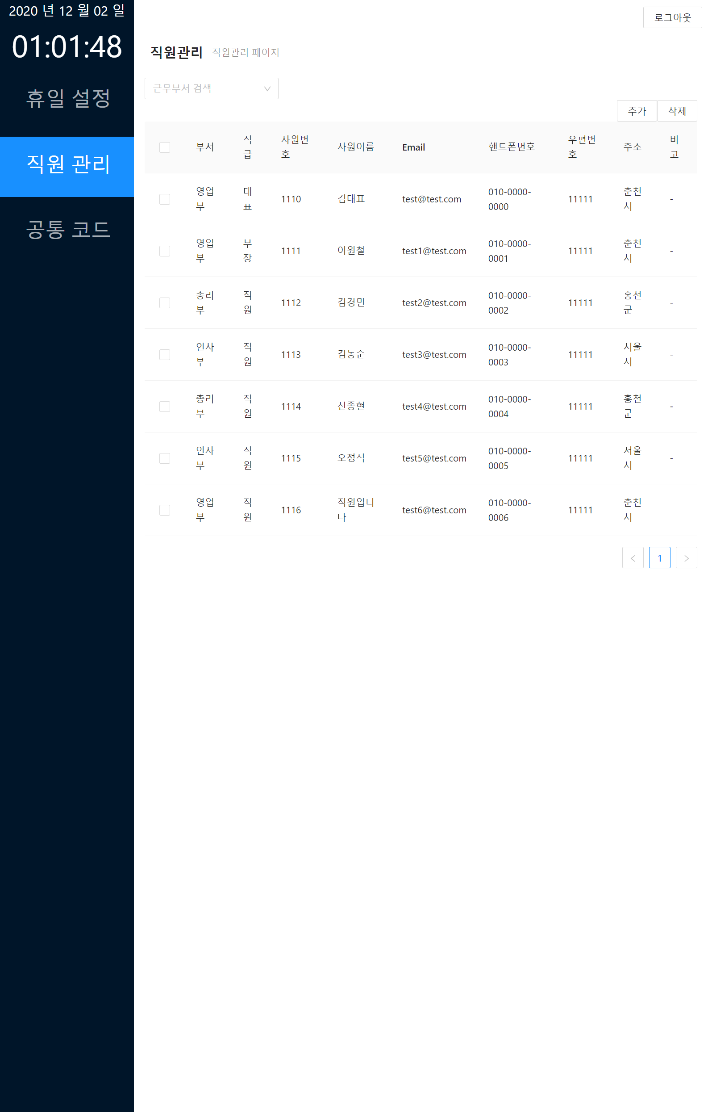
직원 관리 데이터 추가
현재날짜
현재시간
현재날짜
현재시간

Slide 21
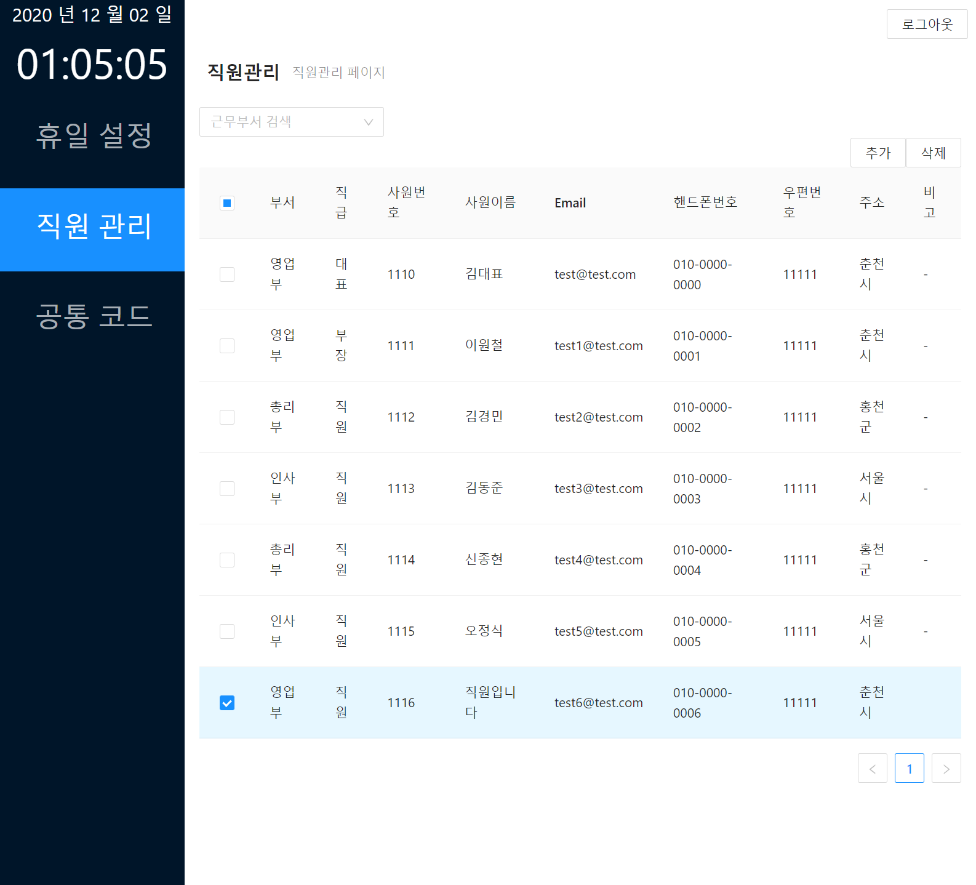

직원 관리 데이터 삭제
현재날짜
현재시간
현재날짜
현재시간

Slide 22
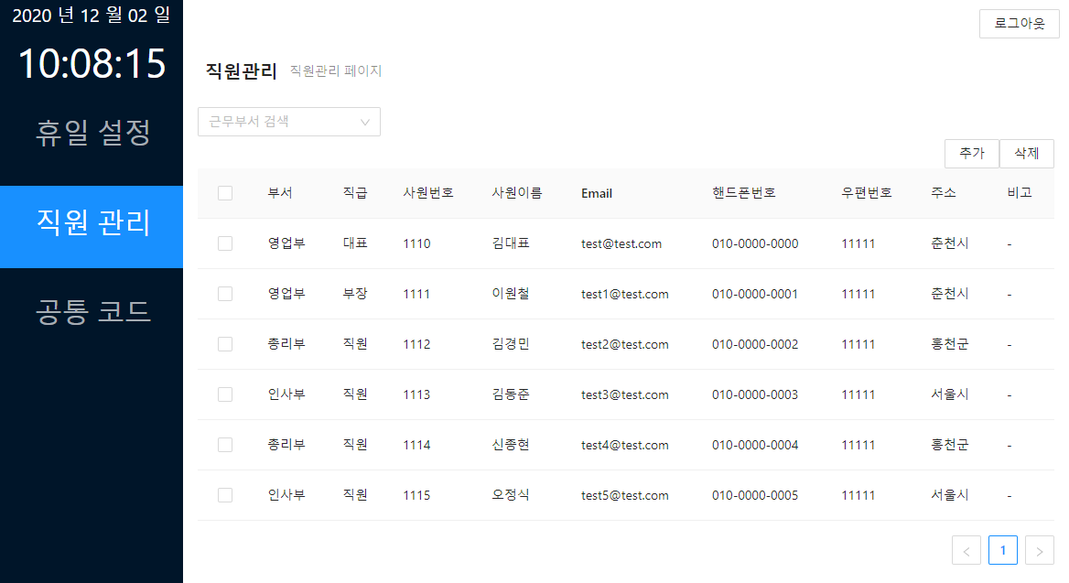
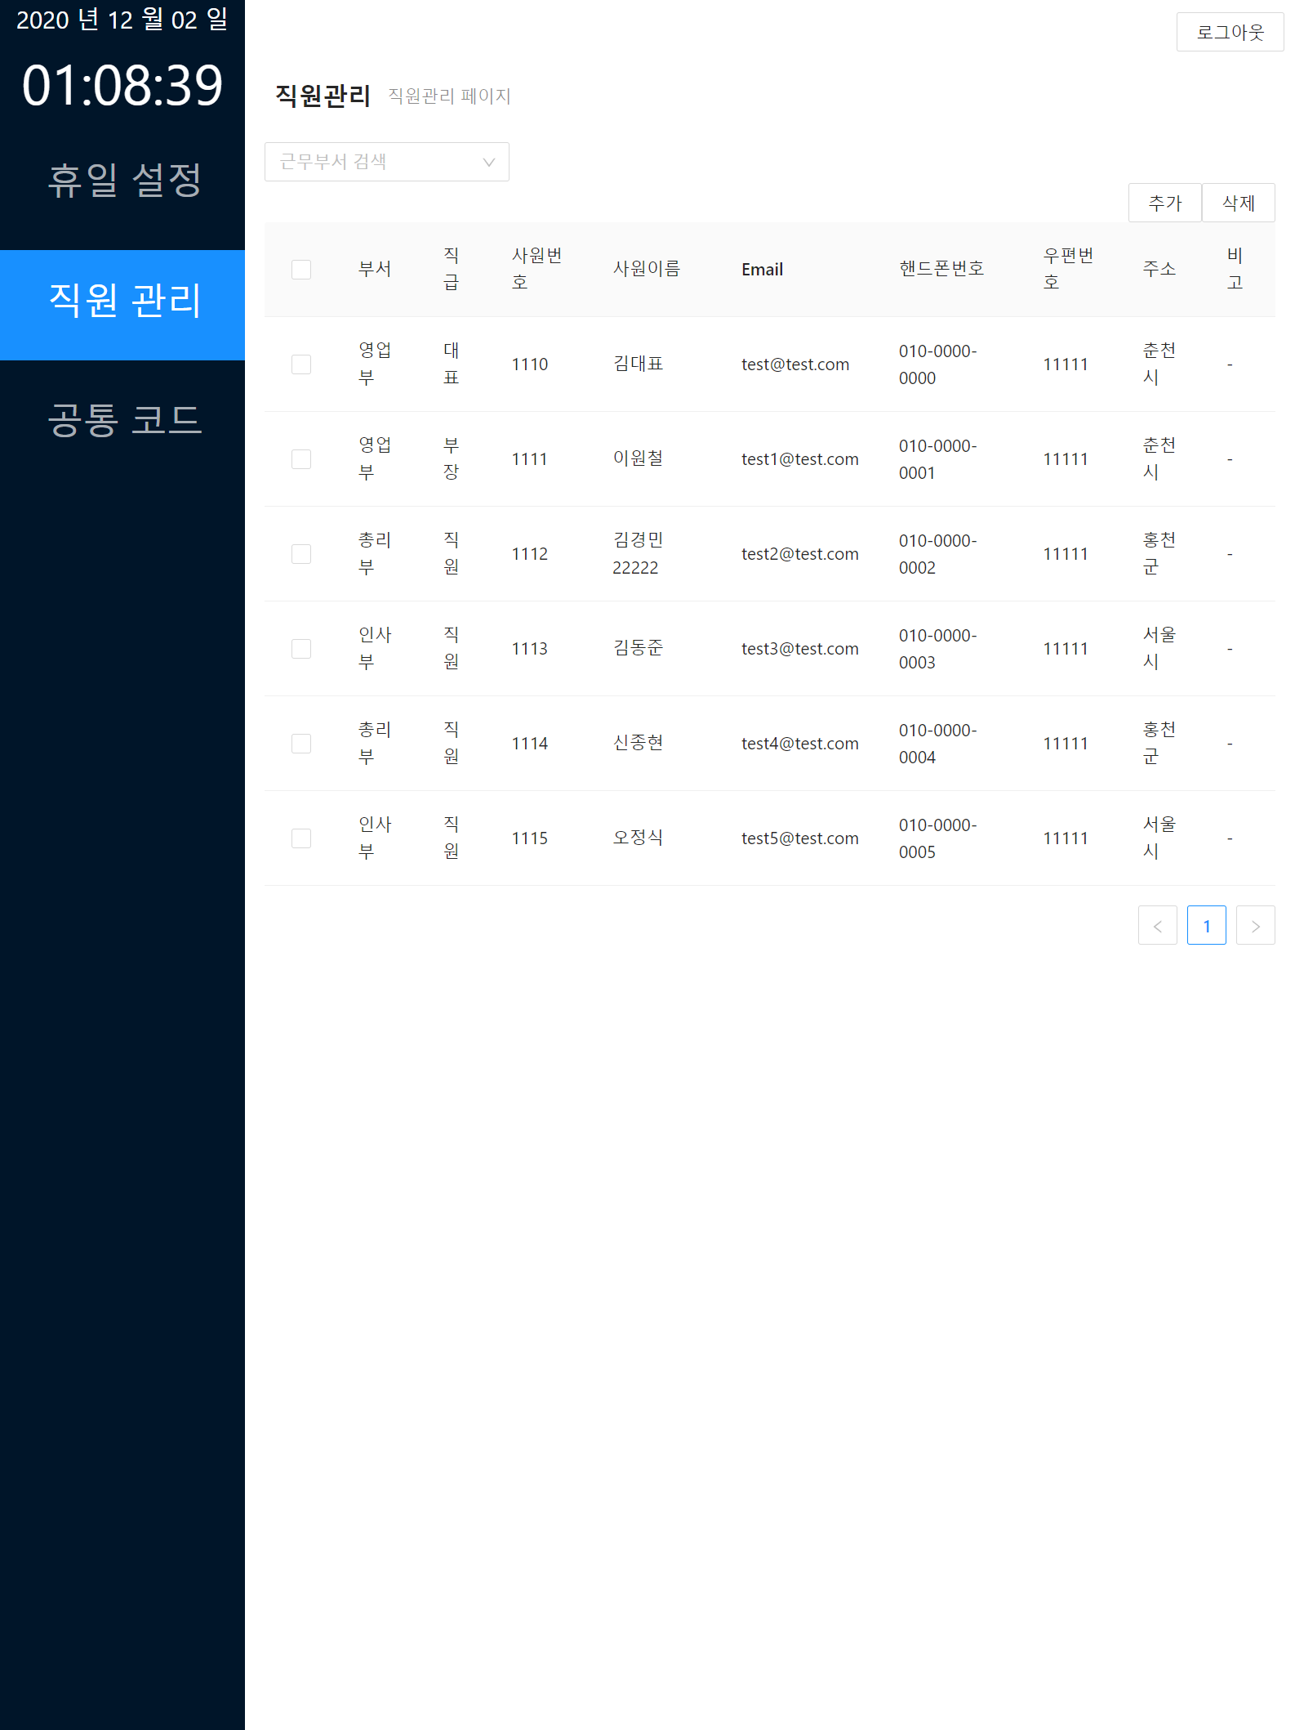

직원 관리 데이터 수정
현재날짜
현재시간
현재날짜
현재시간
현재날짜
현재시간

Slide 23
직원 및 대표 화면

Slide 24
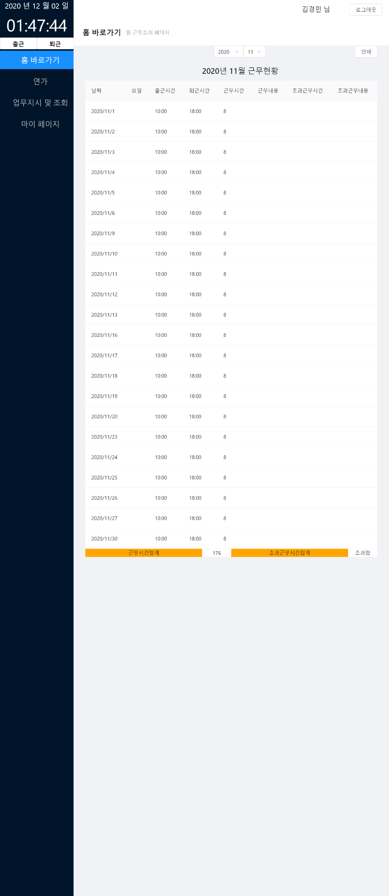
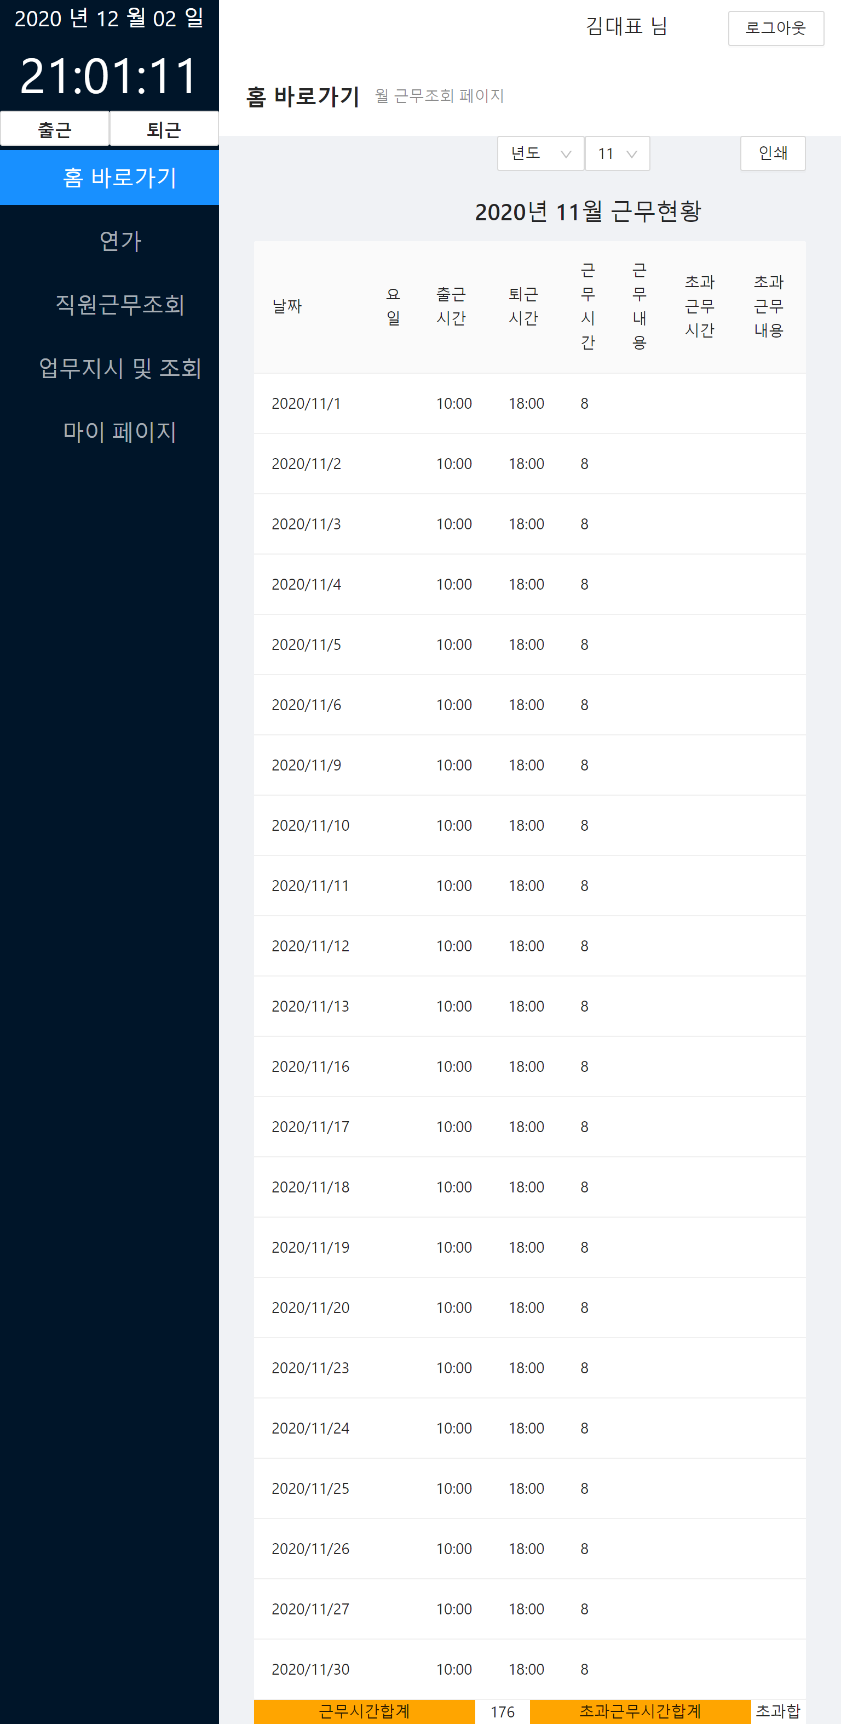
홈 화면 (근무조회) 및 인쇄 버튼 클릭
현재날짜
현재시간
현재날짜
현재시간

Slide 25
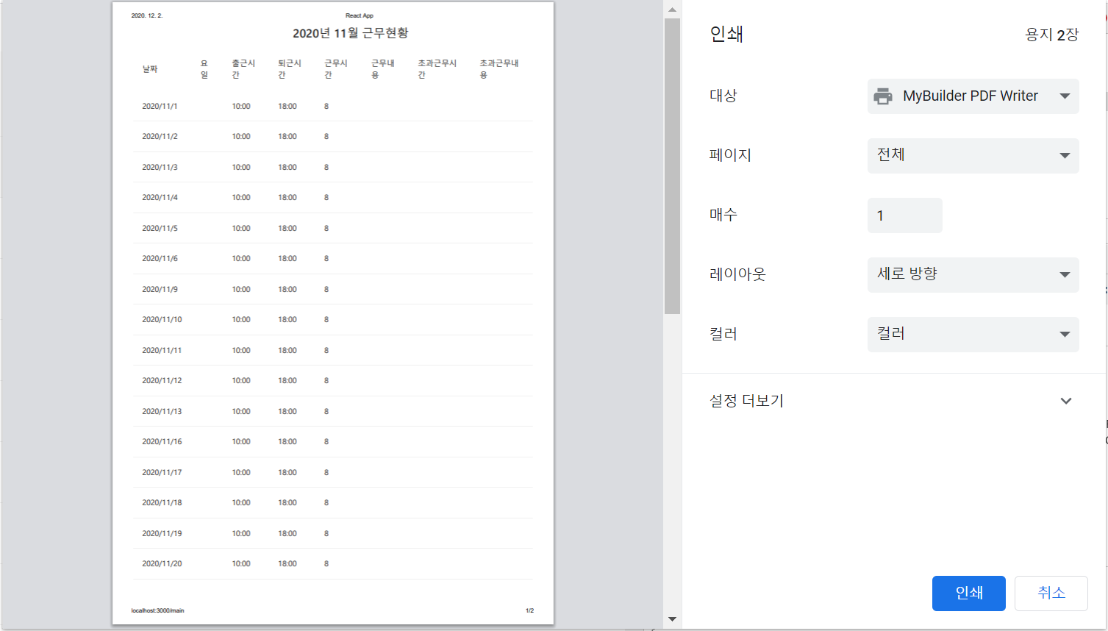
홈 화면 (근무조회) 인쇄 기능

Slide 26
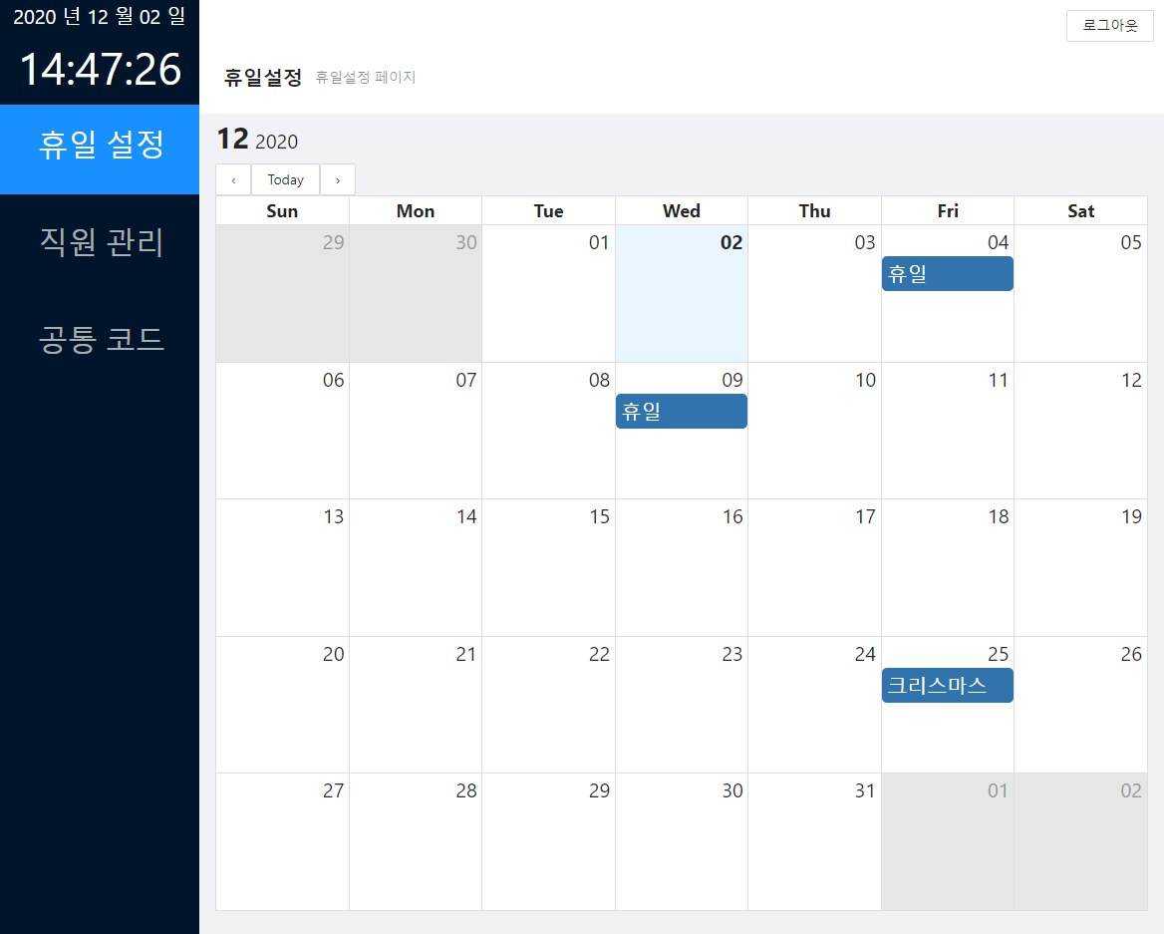
연가 화면 전 휴일 추가
현재날짜
현재시간

Slide 27
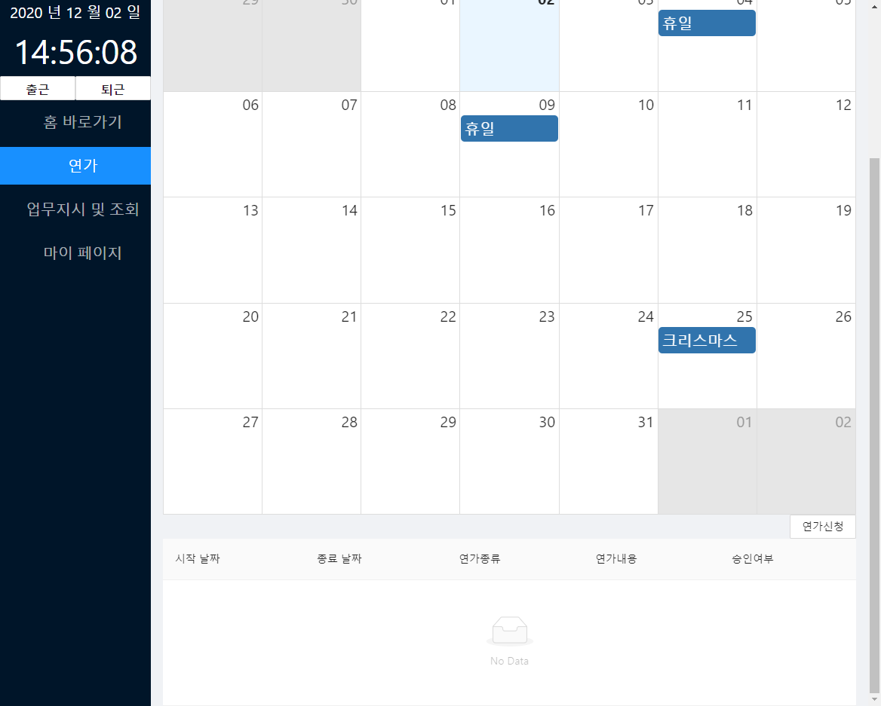
연가 화면 및 연가 신청
현재날짜
현재시간

Slide 28
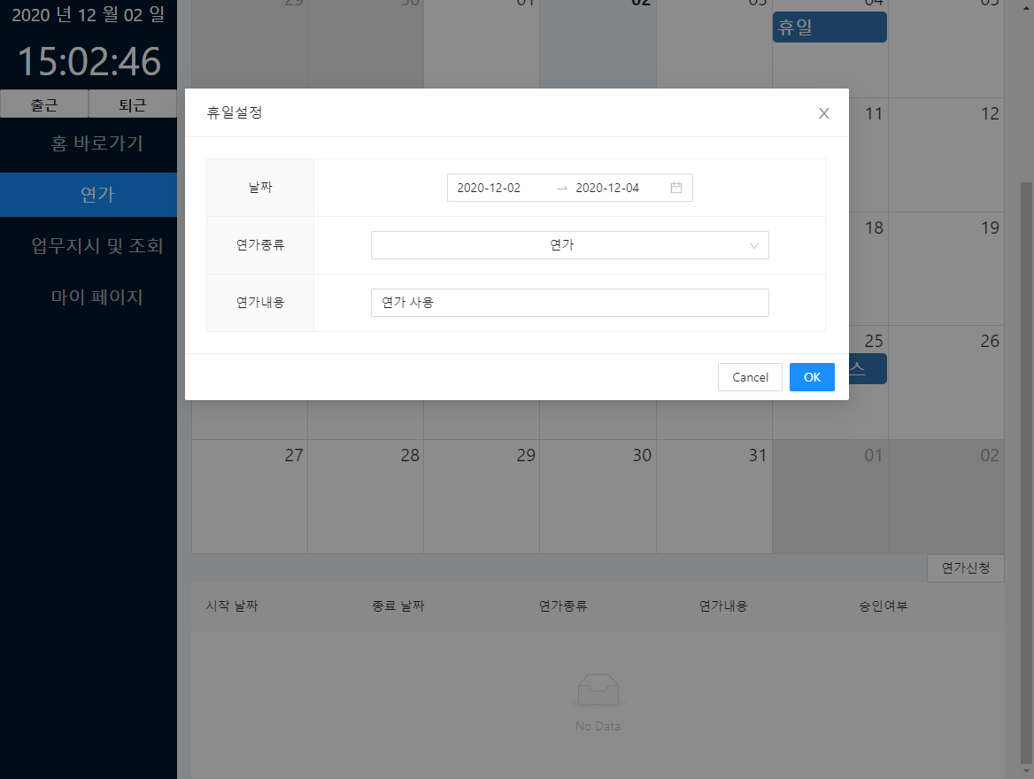
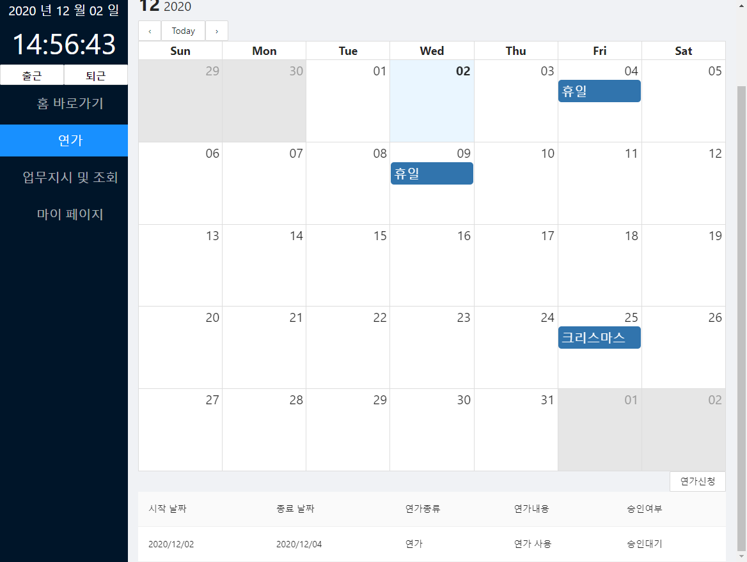
연가 신청
현재날짜
현재시간
현재날짜
현재시간

Slide 29
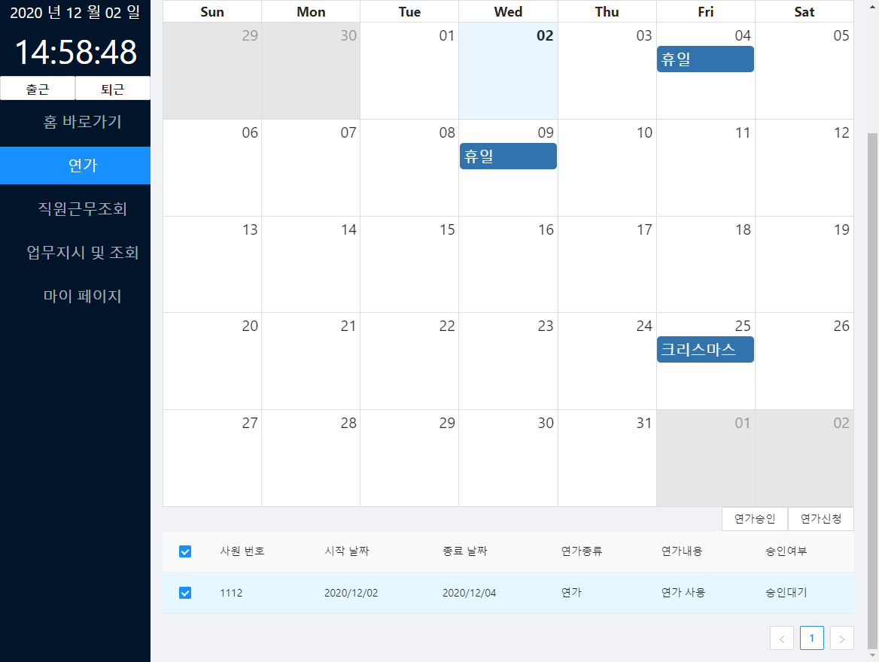
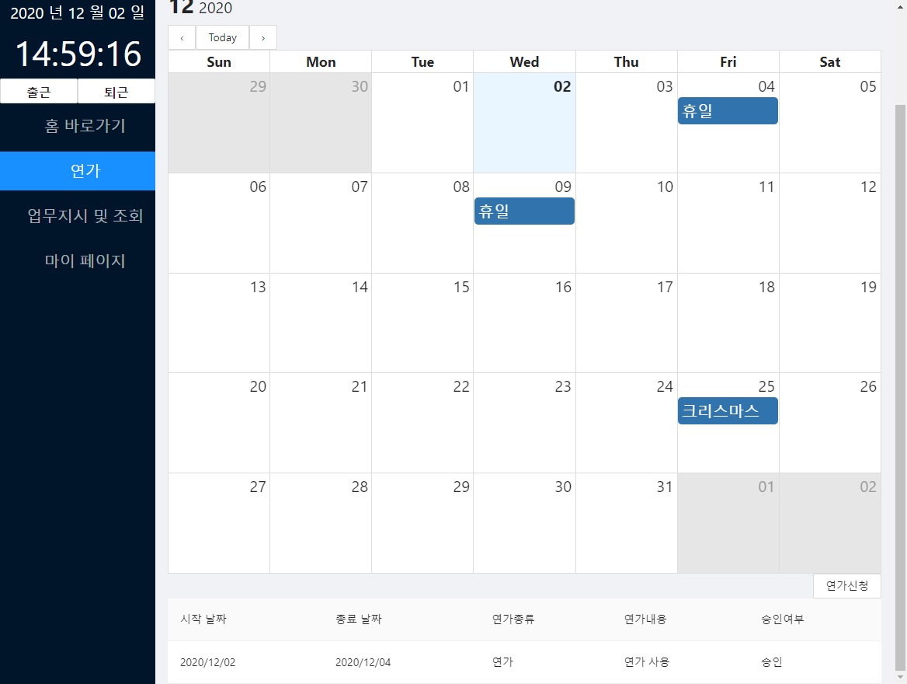
연가 승인 및 확인
현재날짜
현재시간
현재시간
현재시간
<대표 화면>
<직원 화면>

Slide 30
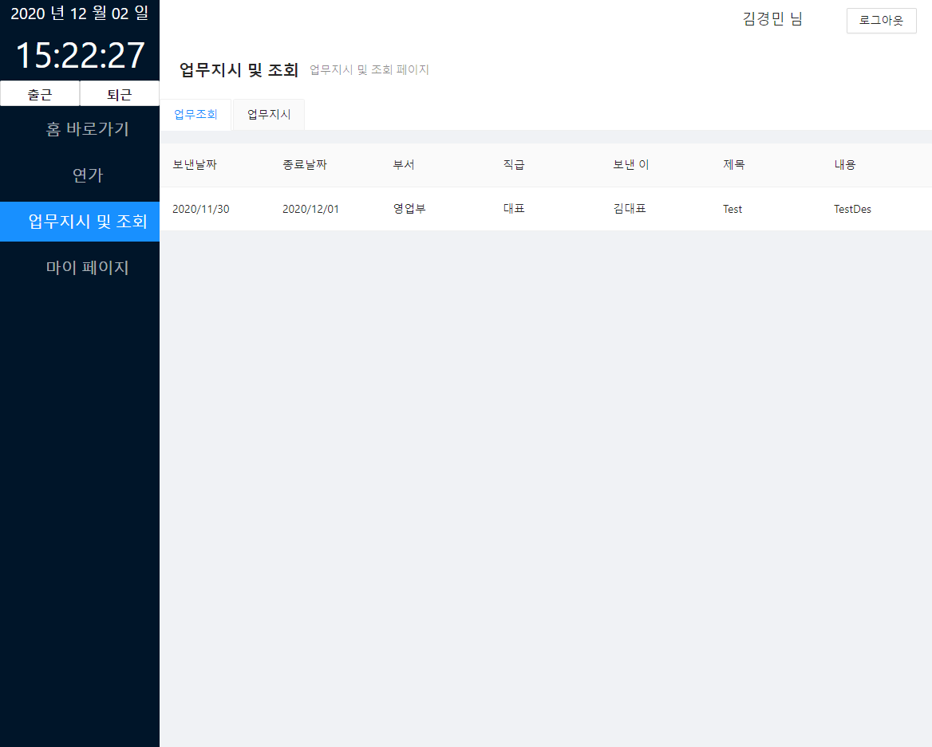
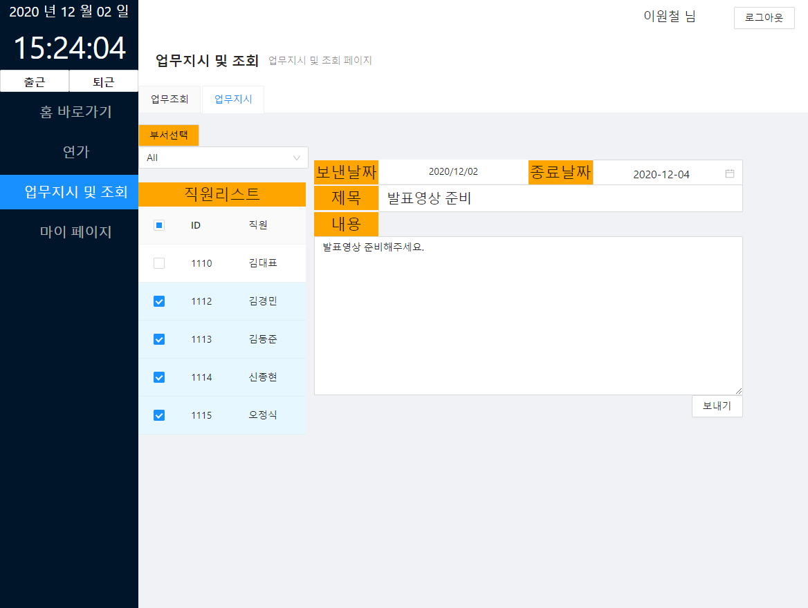
업무 조회 및 지시 화면
현재시간
현재시간
현재시간
현재시간
<업무조회 화면>
<업무지시 화면>

Slide 31
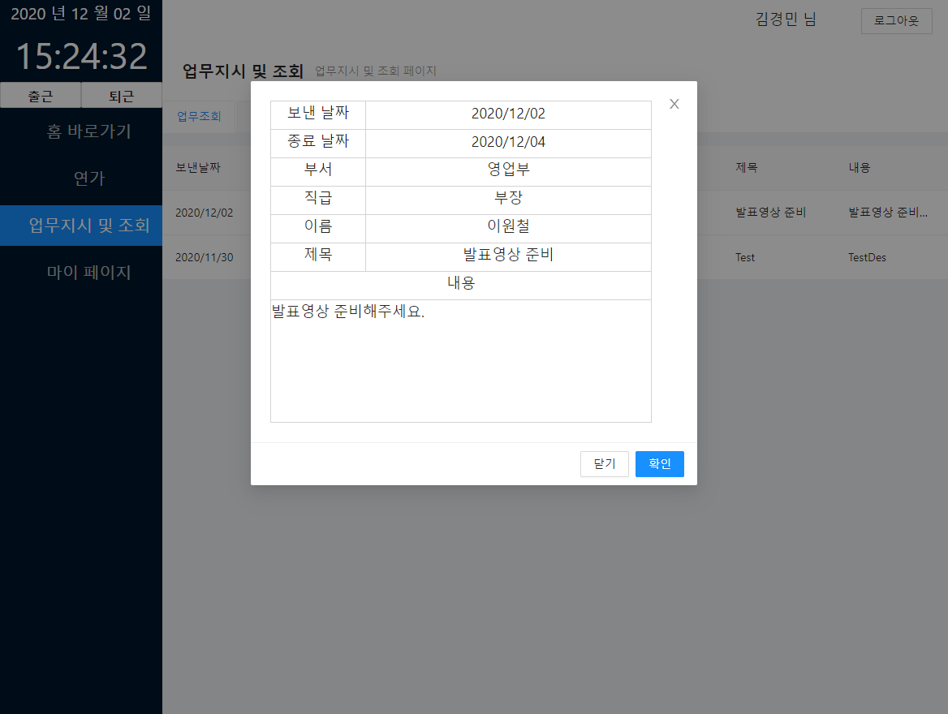
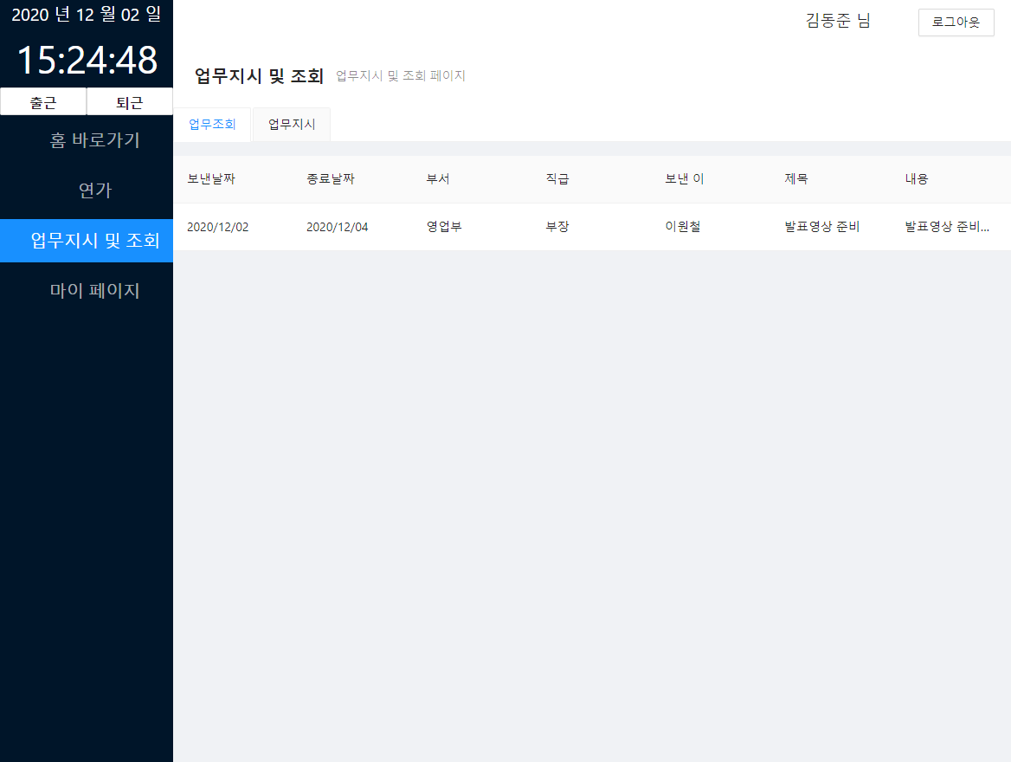
업무 조회 확인
현재시간
현재시간
<직원 화면>
<다른 직원 화면>

Slide 32
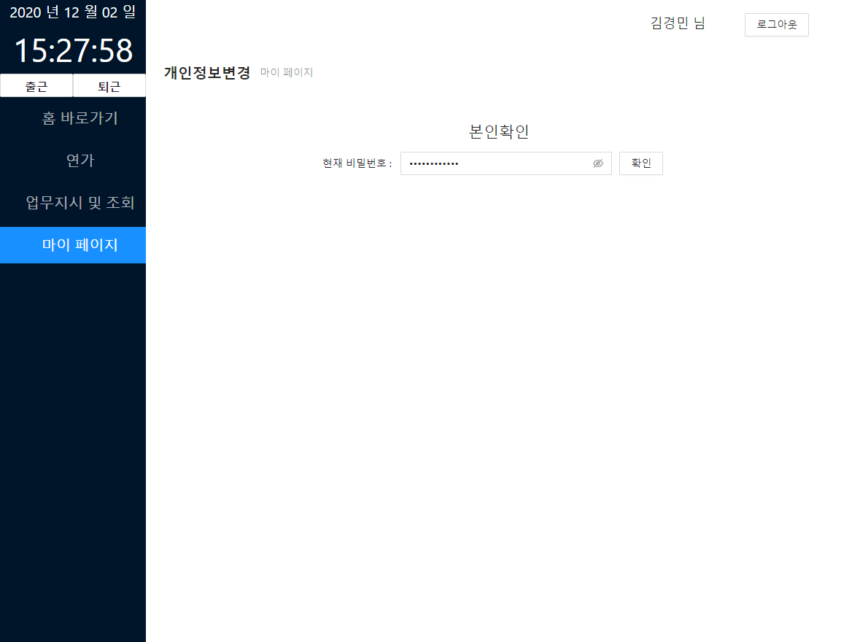
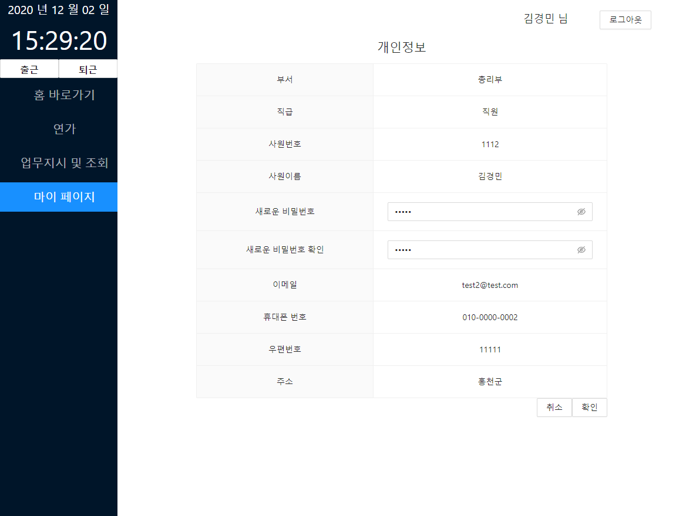
마이 페이지
현재날짜
현재시간
현재날짜
현재시간

Slide 33
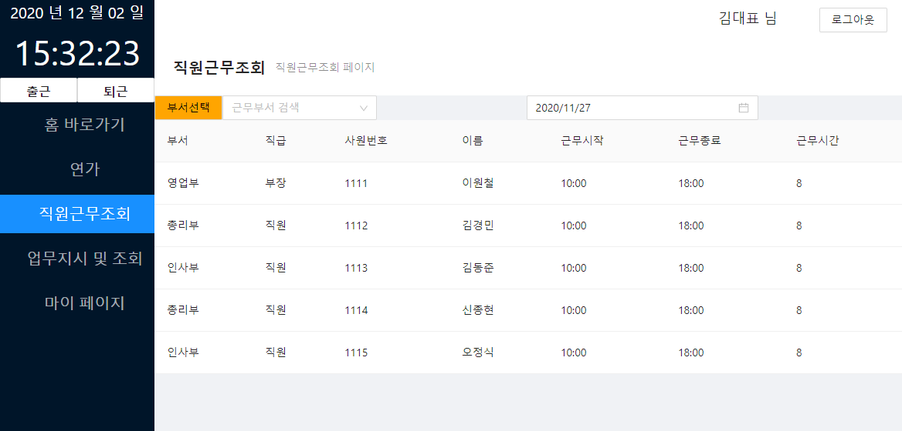
직원 근무 조회 화면 및 직원 클릭
현재날짜
현재시간

Slide 34
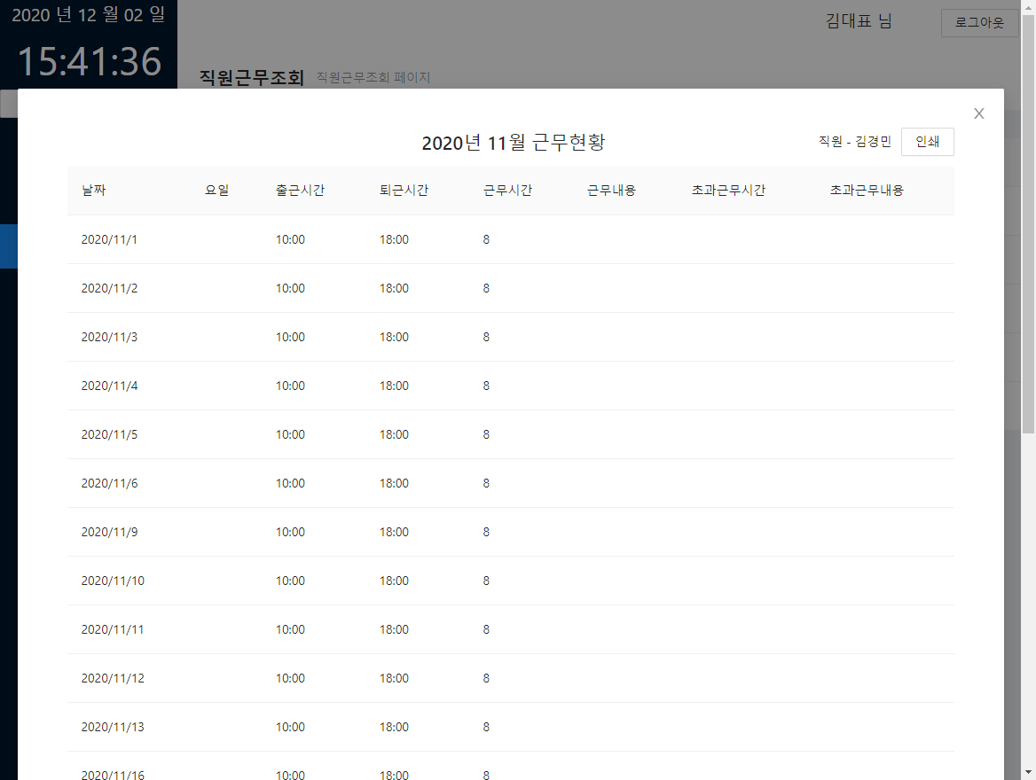
클릭한 직원 월별 근무 조회
현재날짜
현재시간

Slide 35
앞으로 개발 방향

Slide 36
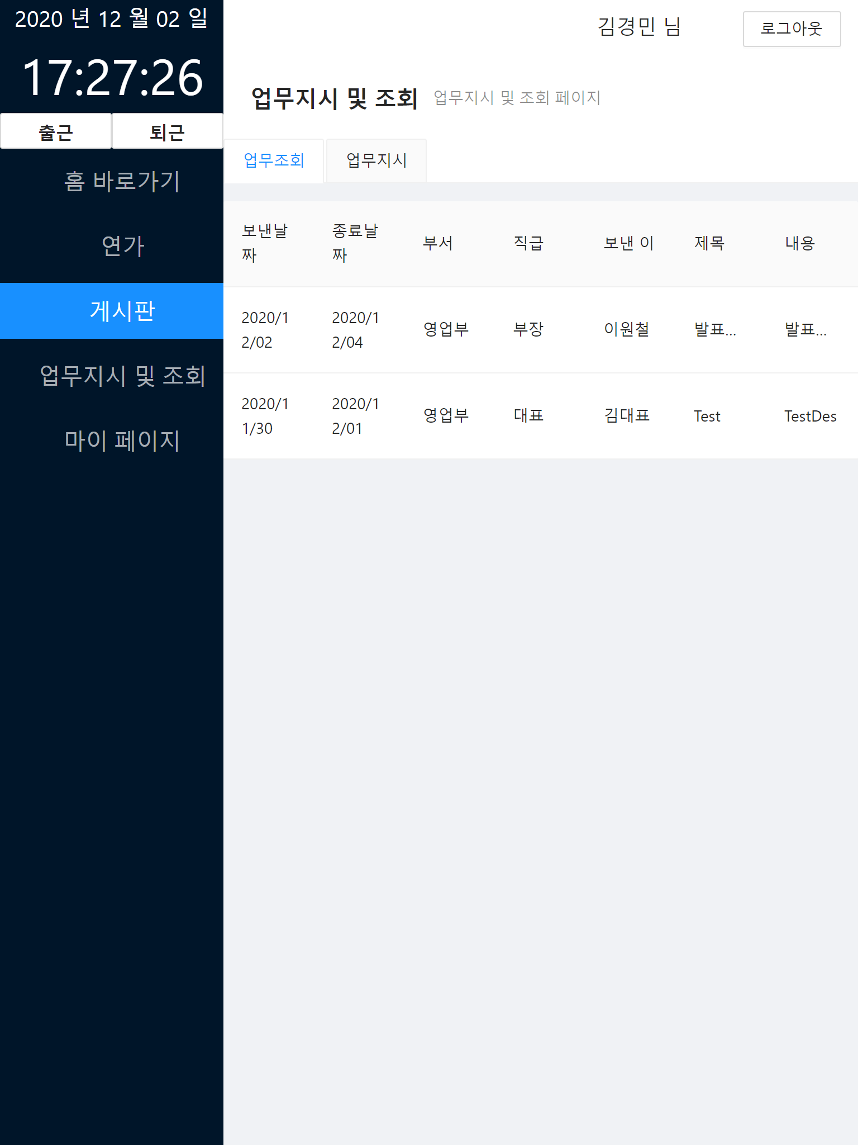
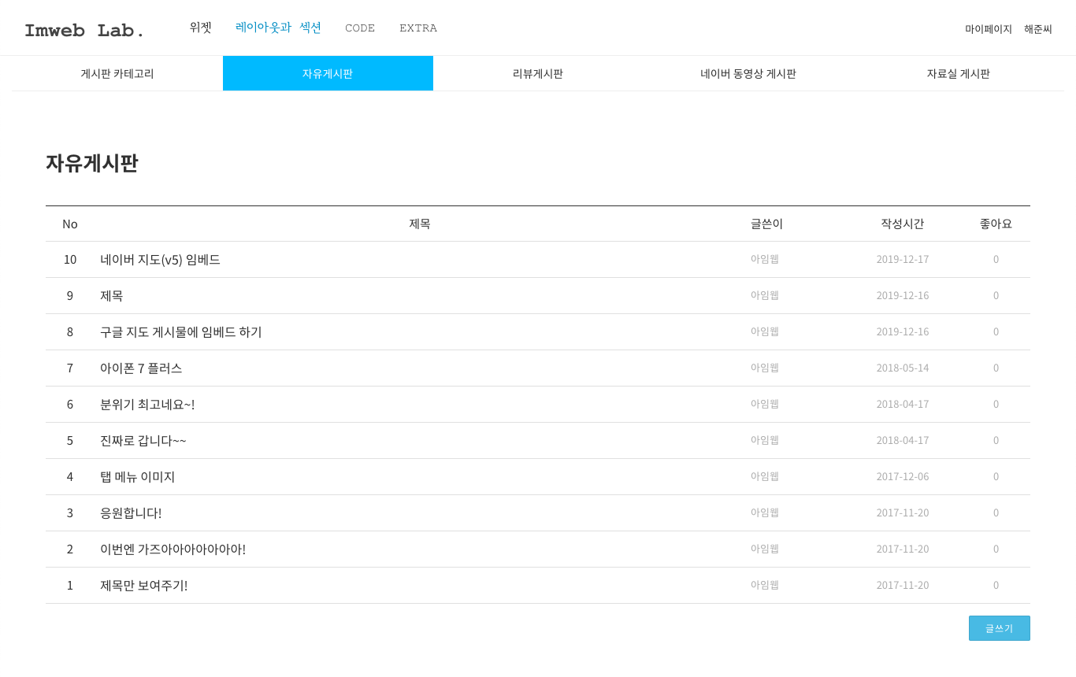
게시판 (공지 및 자유게시글)
현재날짜
현재시간

Slide 37
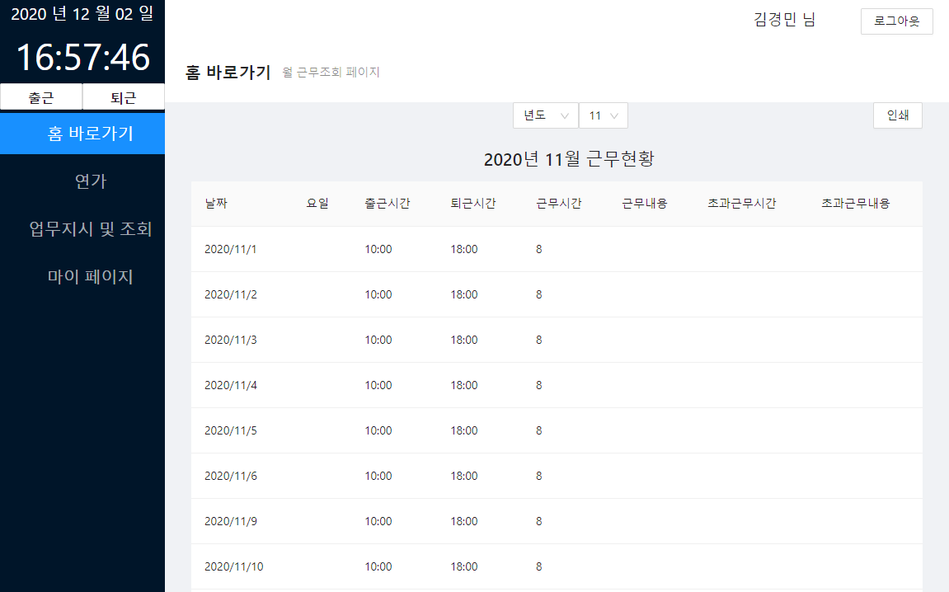
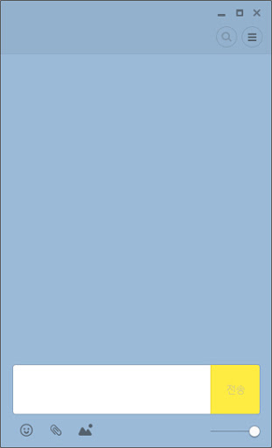
채팅 시스템
현재날짜
현재시간

Slide 38
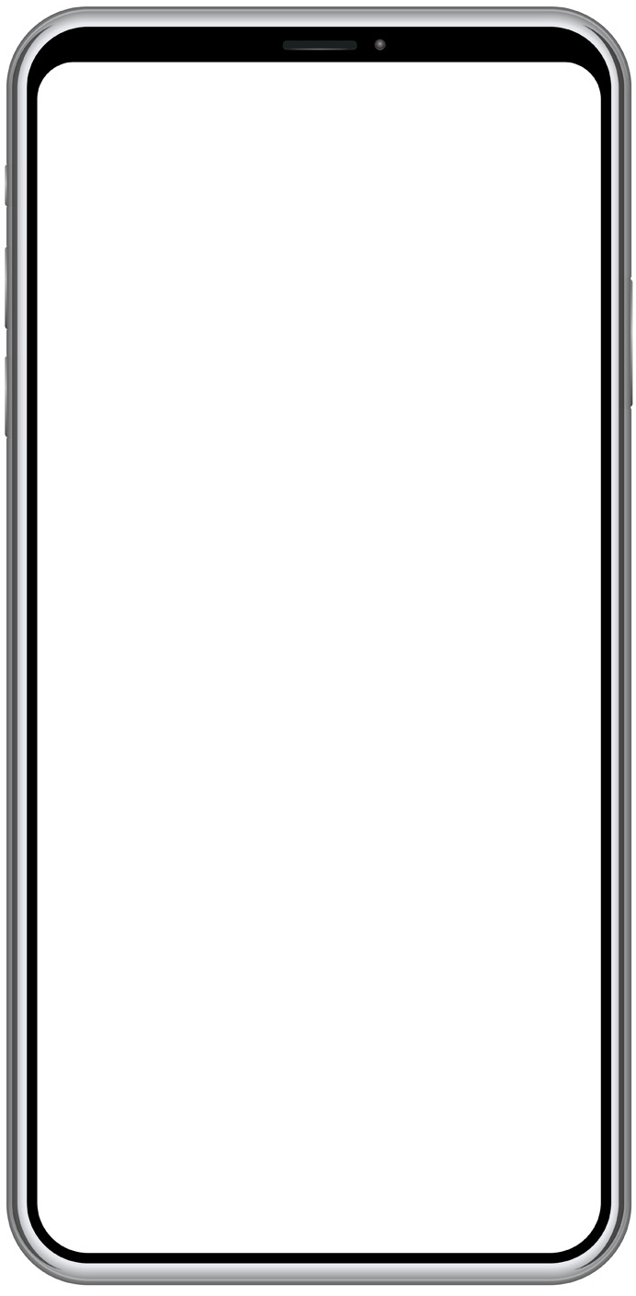
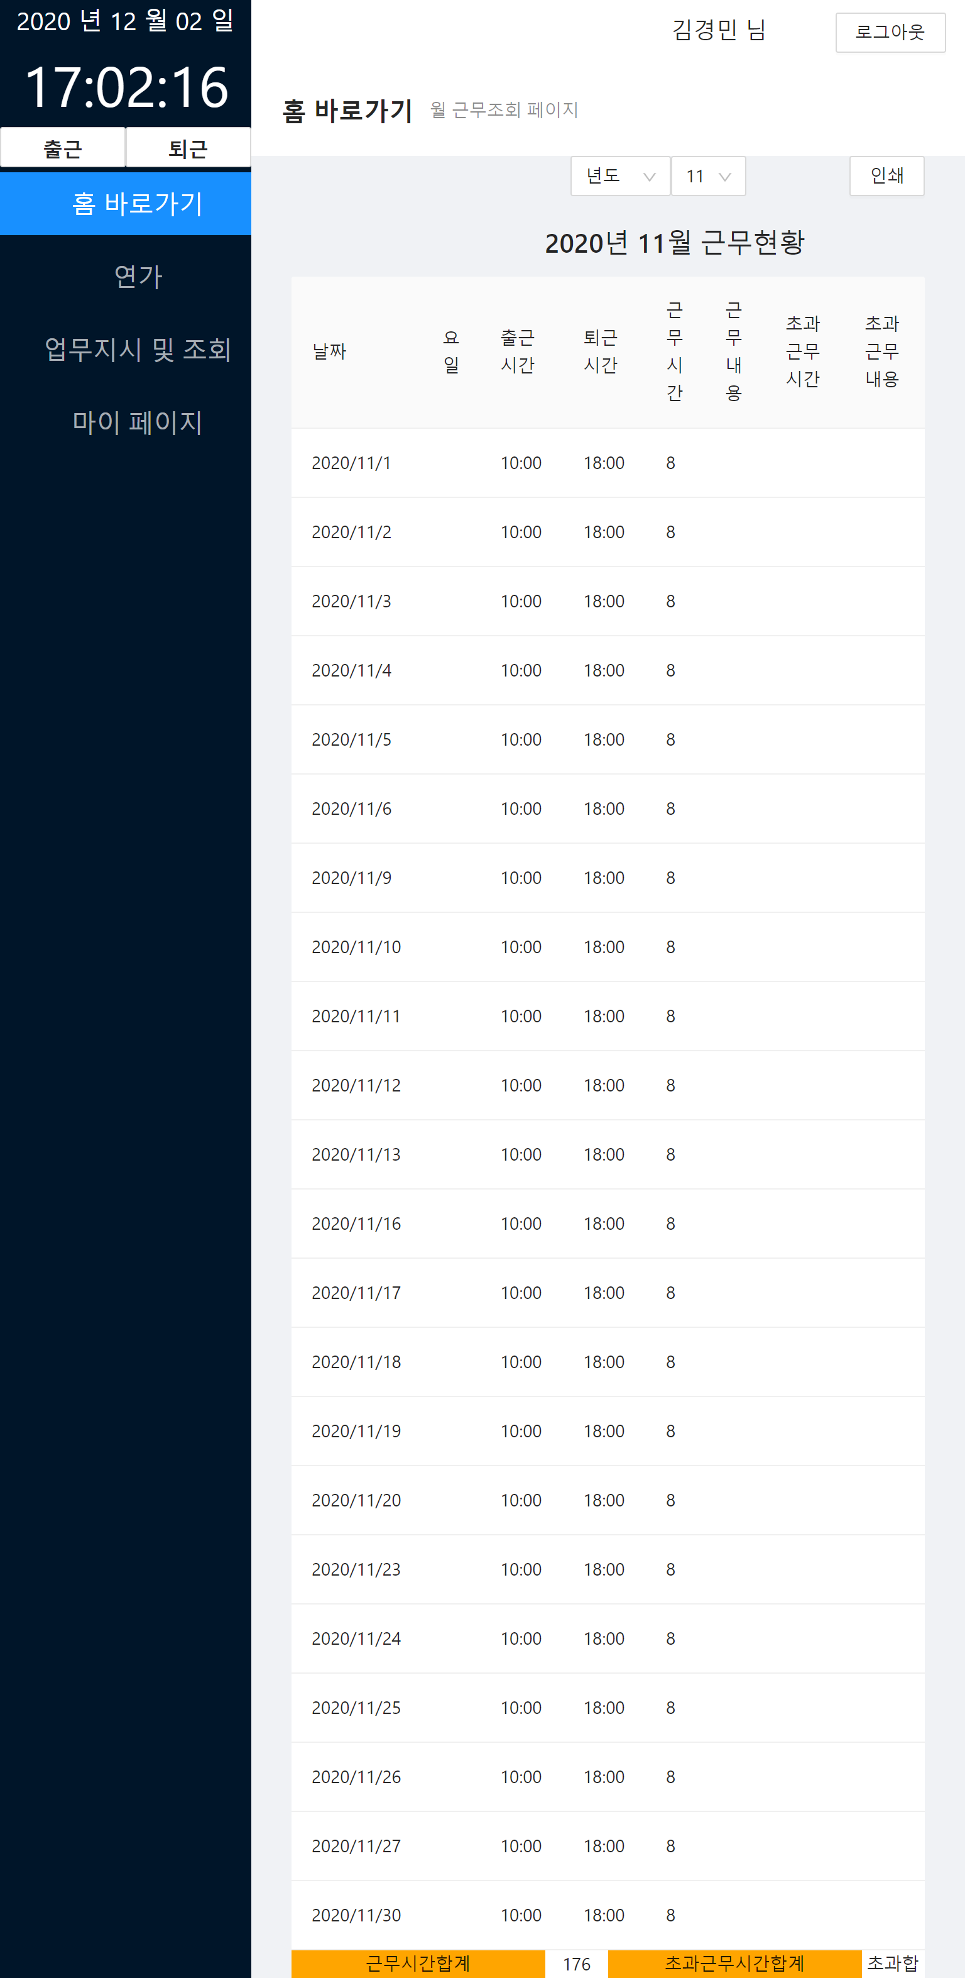
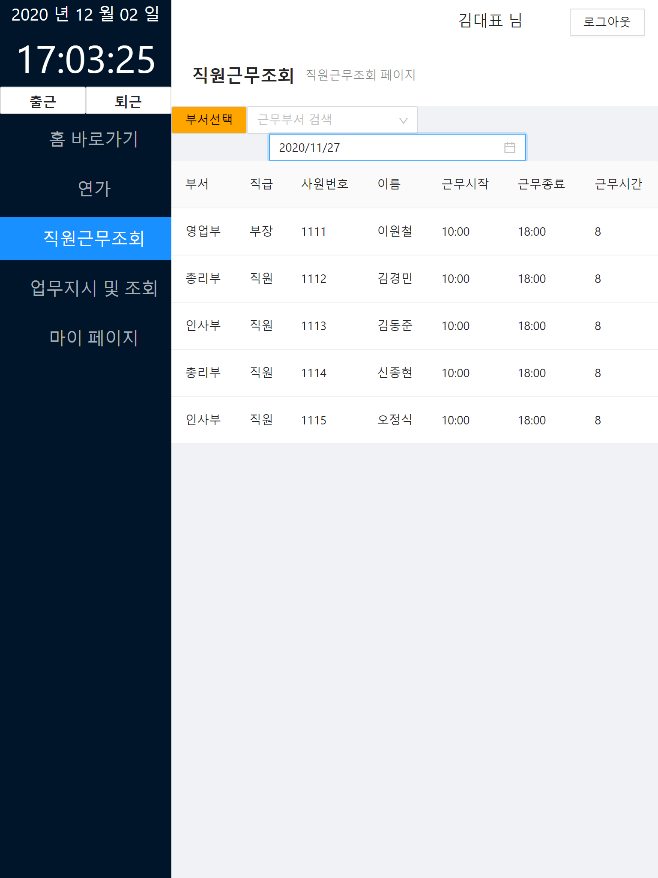
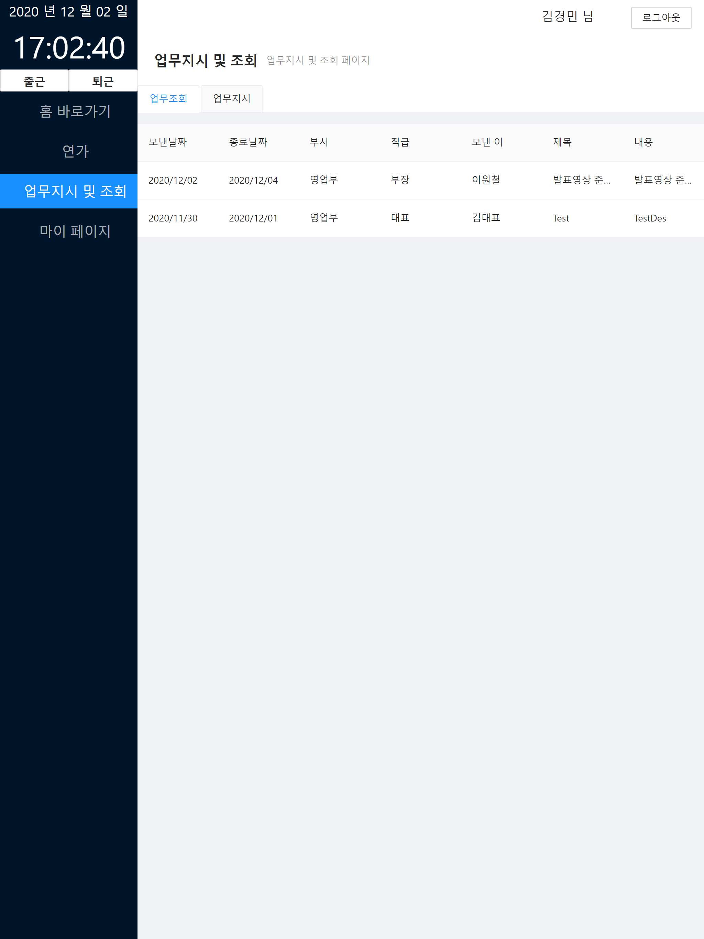
모바일 최적화
현재날짜
현재시간
현재날짜
현재시간
현재날짜
현재시간

Slide 39
이상입니다 협력 업체 : SIMILE, IT프리즈 지도 교수 : 이원철

